Slide 1
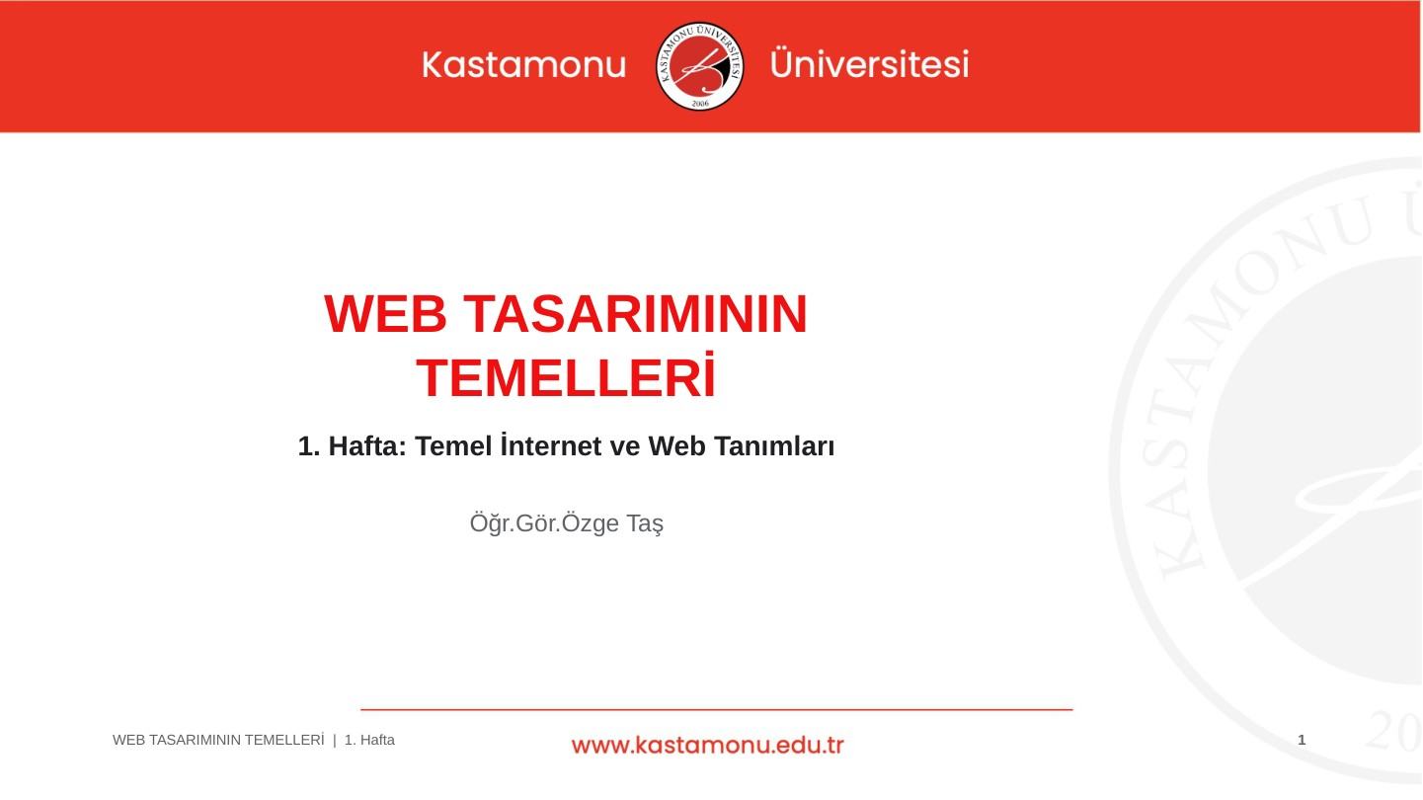
WEB TASARIMI
TEMELLERİ
WEB TASARIMI TEMELLERİ | 1. Hafta

Slide 2
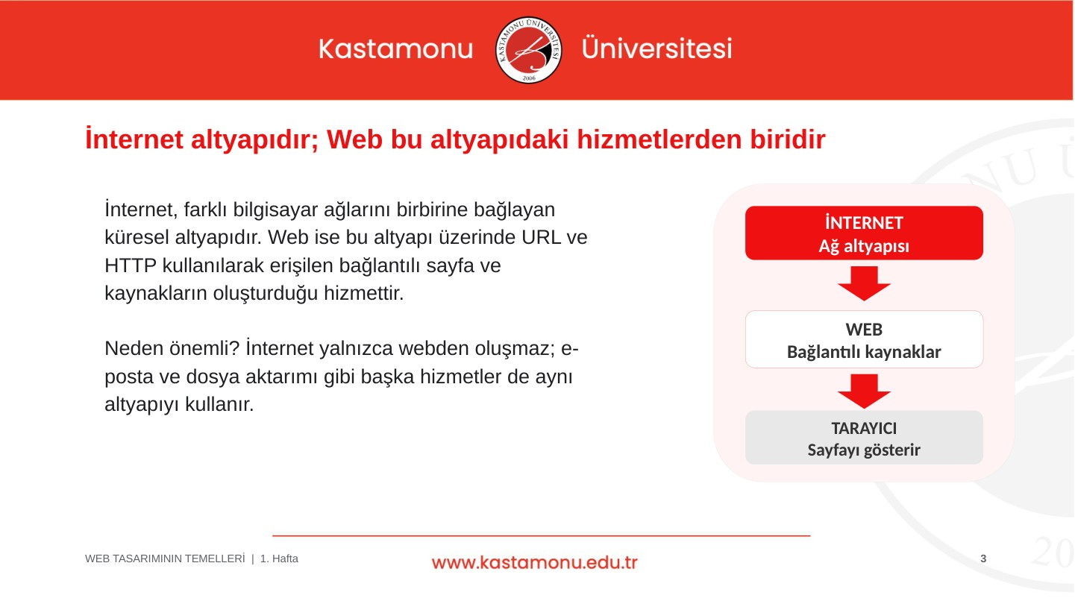
WEB TASARIMI TEMELLERİ | 1. Hafta

Slide 3
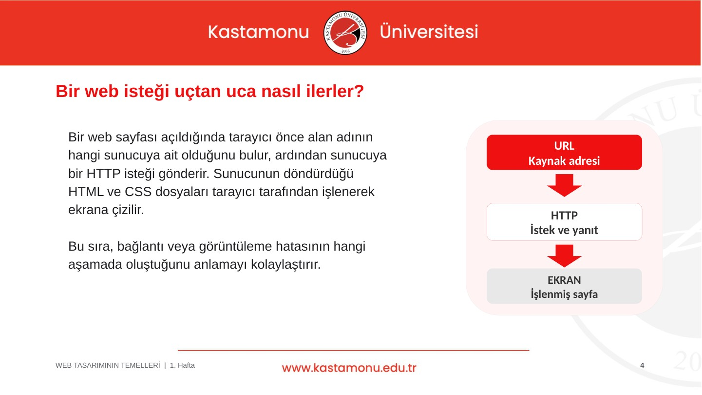
WEB TASARIMI TEMELLERİ | 1. Hafta

Slide 4
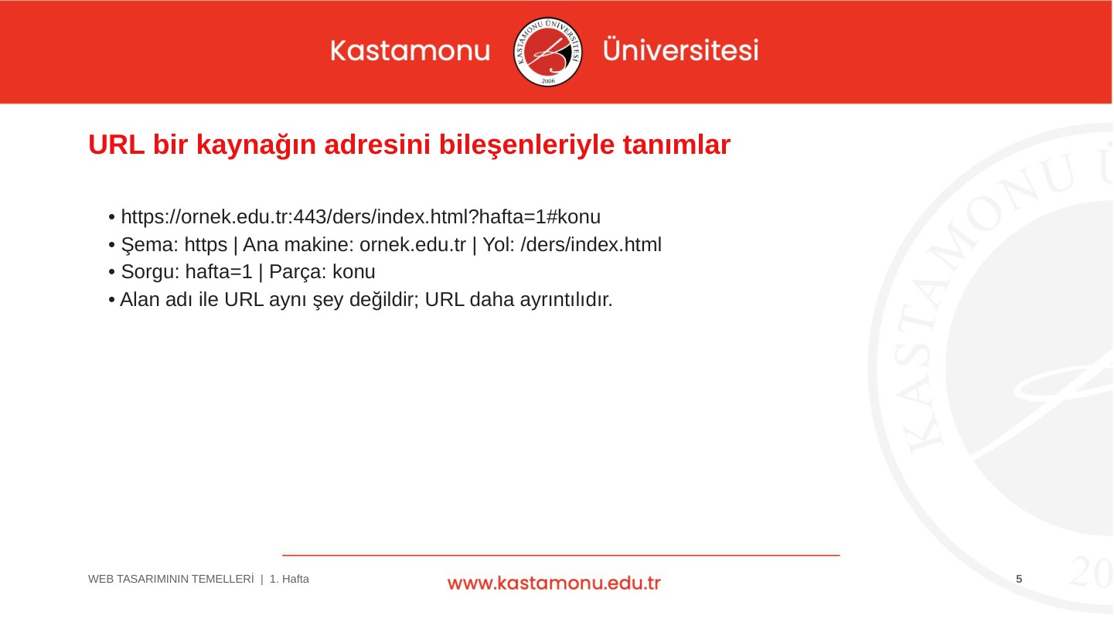
WEB TASARIMI TEMELLERİ | 1. Hafta

Slide 5
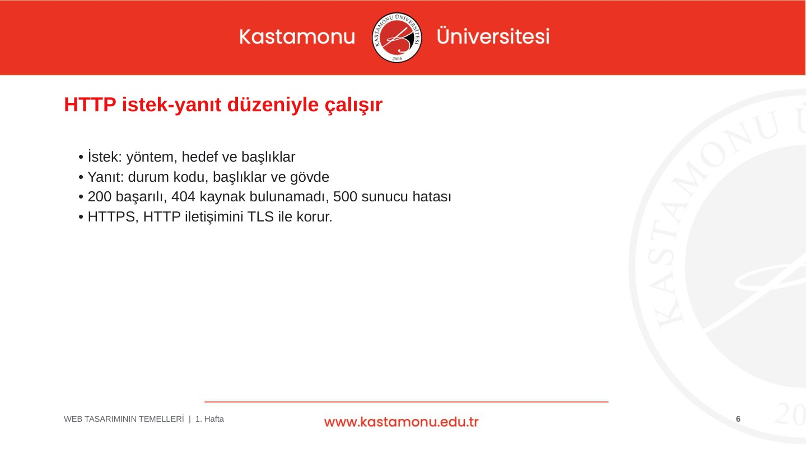
WEB TASARIMI TEMELLERİ | 1. Hafta

Slide 6
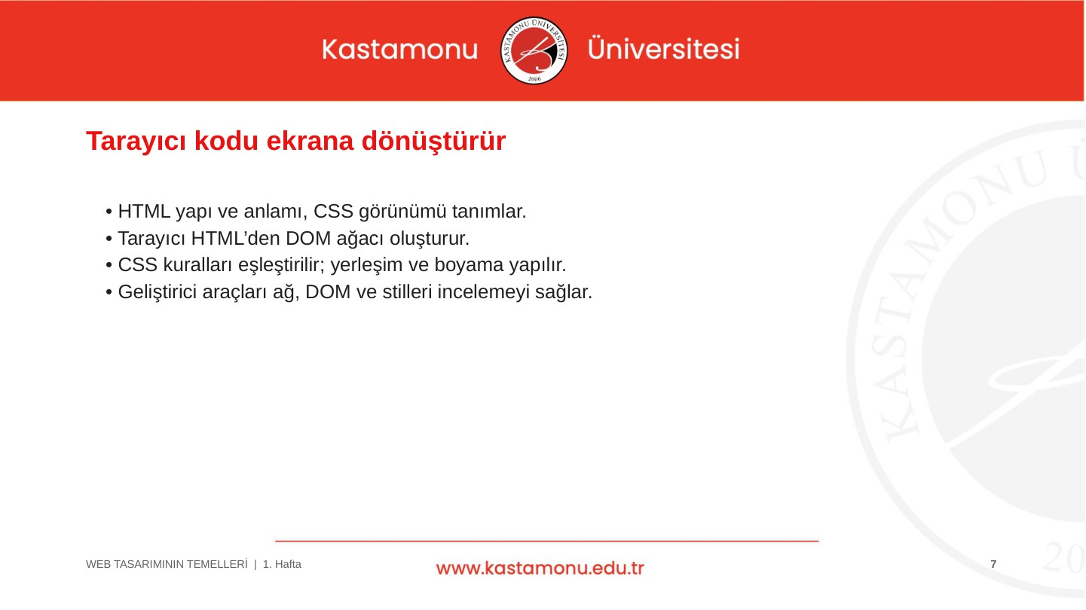
WEB TASARIMI TEMELLERİ | 1. Hafta

Slide 7
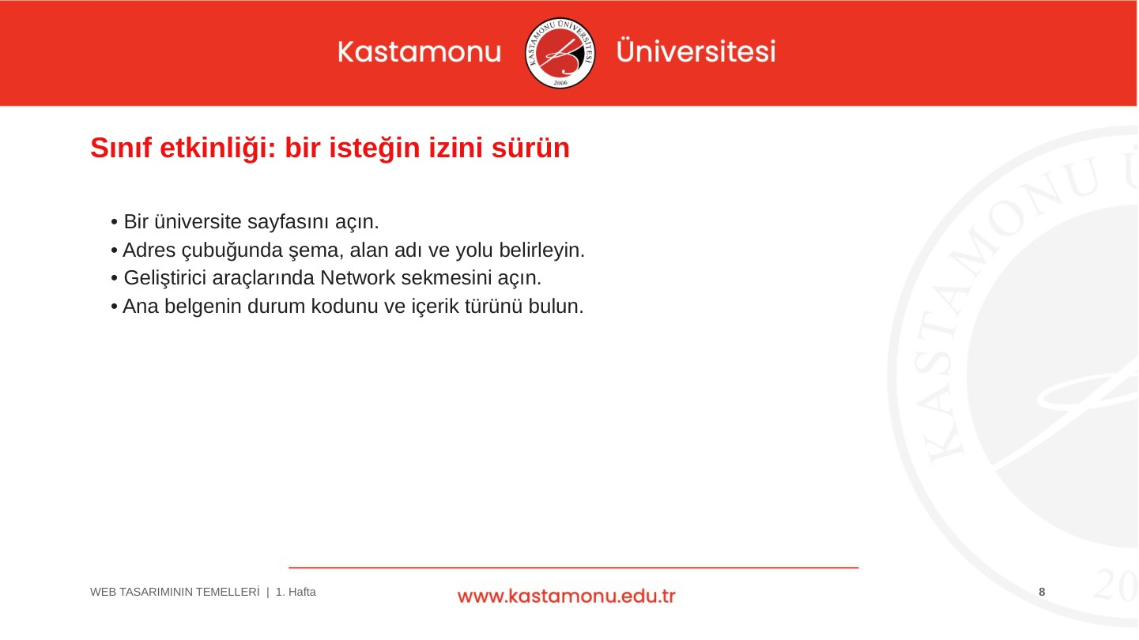
WEB TASARIMI TEMELLERİ | 1. Hafta

Slide 8

1. Hafta | Ek Örnek 1
Ek örnek: URL bileşenlerini okuma
Bir web adresini sadece ezberlemek yerine parçalarına ayırarak okumak, hata bulmayı kolaylaştırır.
Adres: https://site.edu.tr/dersler/web.html?hafta=1#http
Şema: https
Alan adı: site.edu.tr
Yol: /dersler/web.html
Sorgu: hafta=1
Parça: http
Sınıfta hızlı kontrol: “Bu adres hangi dosyaya gider, hangi bölüme odaklanır?” sorusu sorulur.

Slide 9
1. Hafta | Ek Örnek 2
Ek uygulama: Network sekmesiyle istek izleme
Öğrenci, bir sayfanın arka planda hangi dosyaları istediğini görür.
• Tarayıcı geliştirici araçlarında Network sekmesini açın.
• Sayfayı yenileyin ve ilk belge isteğini bulun.
• Durum kodu, dosya türü ve yüklenme süresini not alın.
• 404 görülen bir kaynak varsa yol bilgisini kontrol edin.
Bu etkinlik, kavramı teoriden çıkarıp gerçek tarayıcı davranışına bağlar.

Slide 10
1. Hafta | Ek Örnek 3
Ek kontrol: Web isteği hata senaryoları
Küçük senaryolarla öğrencinin DNS, HTTP ve tarayıcı rolünü ayırması sağlanır.
• Alan adı yanlış yazıldıysa sorun genellikle ad çözümleme düzeyindedir.
• Dosya yolu yanlışsa sunucu 404 yanıtı verebilir.
• Sunucu taraflı problemde 5xx durum kodları görülebilir.
• Sayfa açılır ama stil bozuksa CSS dosyası yüklenmemiş olabilir.
Her senaryo için “sorun nerede?” sorusu kullanılabilir.

Slide 11
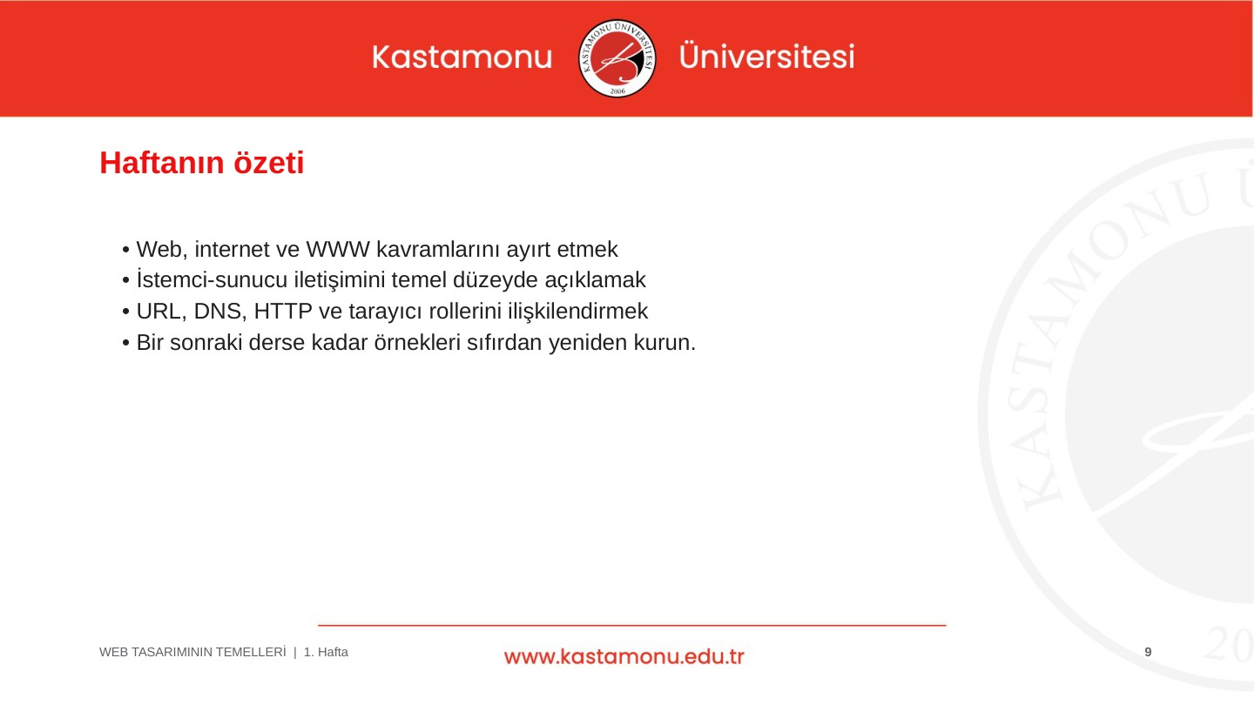
WEB TASARIMI TEMELLERİ | 1. Hafta

Slide 12
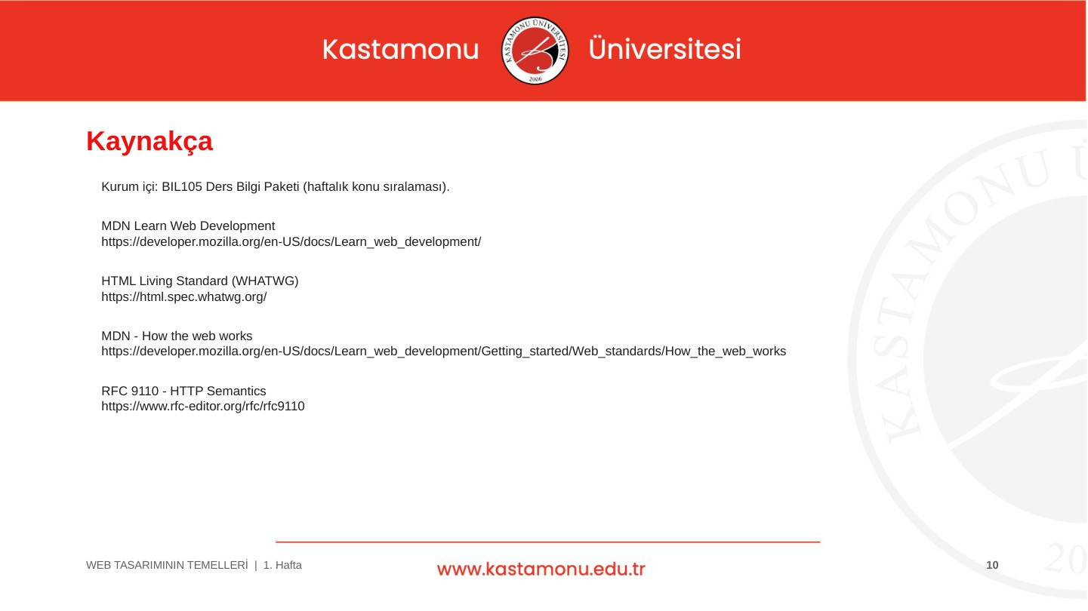
WEB TASARIMI TEMELLERİ | 1. Hafta

Slide 13
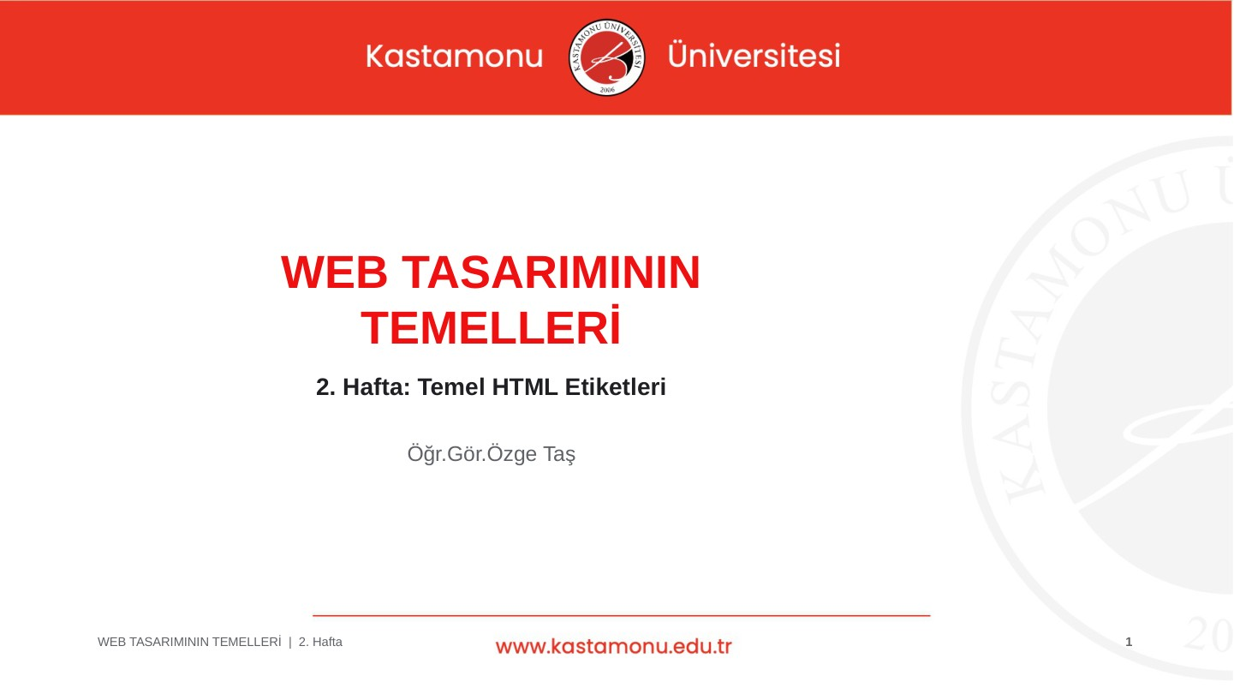
WEB TASARIMI
TEMELLERİ
WEB TASARIMI TEMELLERİ | 2. Hafta

Slide 14
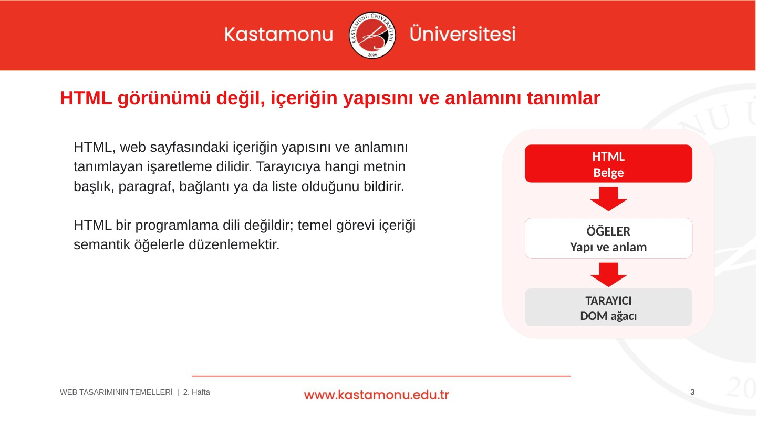
WEB TASARIMI TEMELLERİ | 2. Hafta

Slide 15
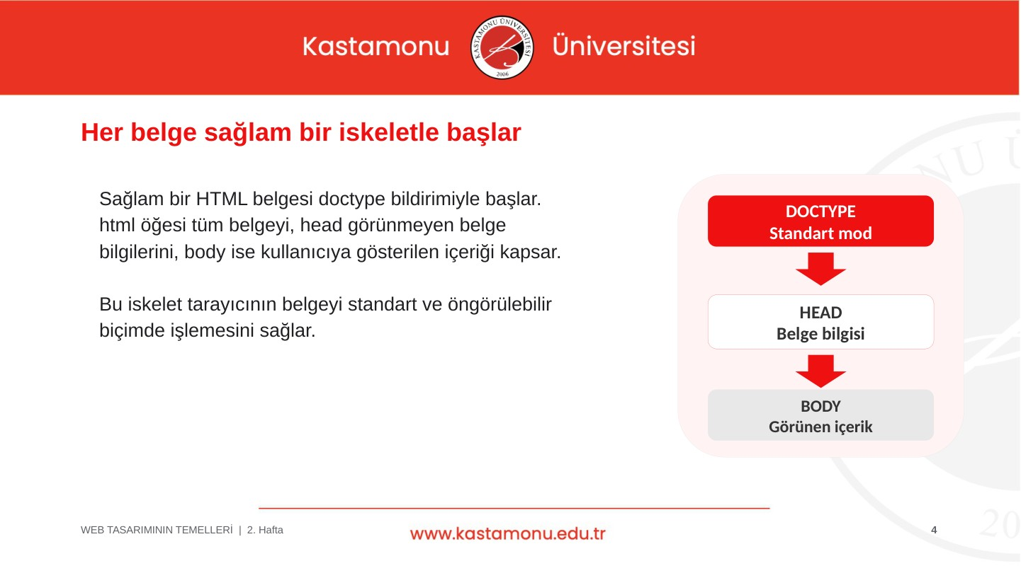
WEB TASARIMI TEMELLERİ | 2. Hafta

Slide 16
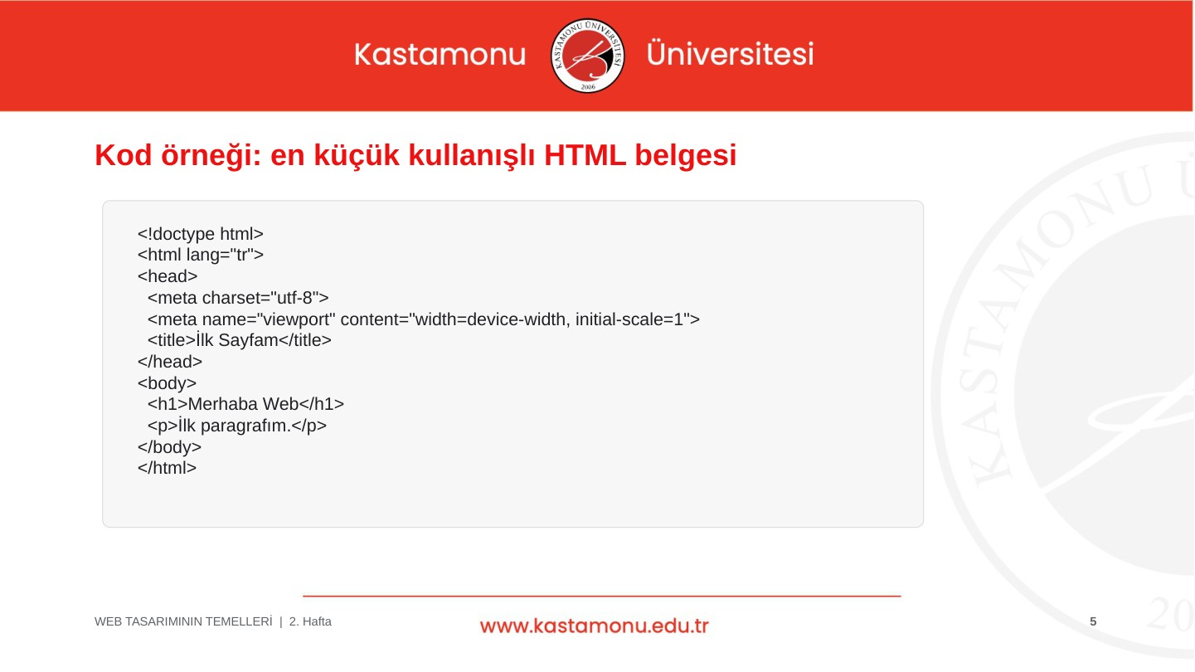
WEB TASARIMI TEMELLERİ | 2. Hafta

Slide 17
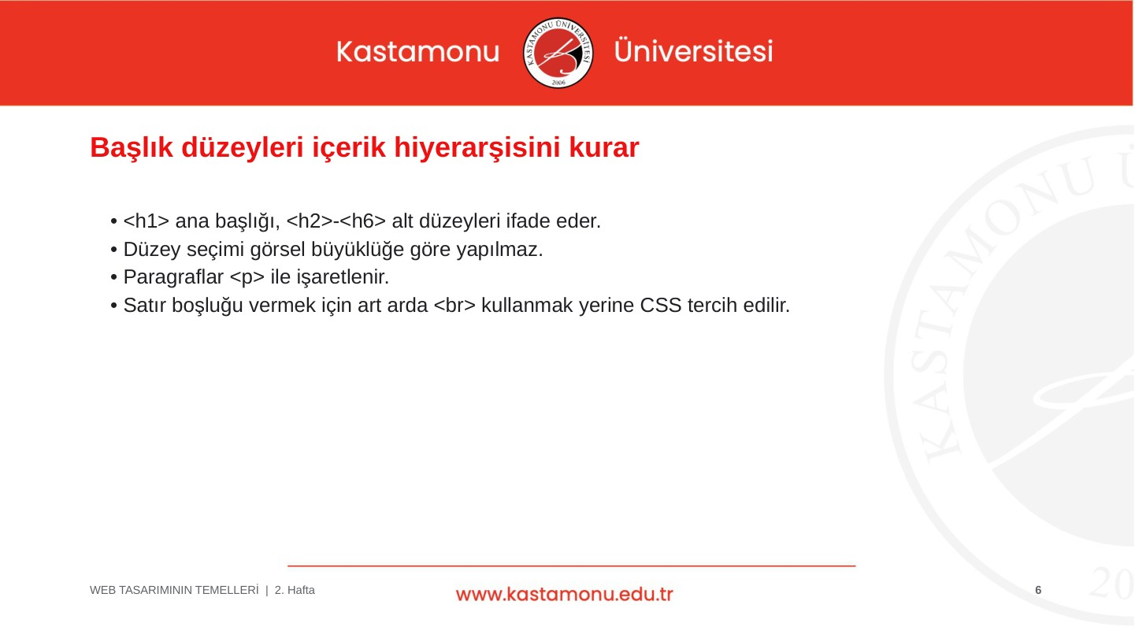
WEB TASARIMI TEMELLERİ | 2. Hafta

Slide 18
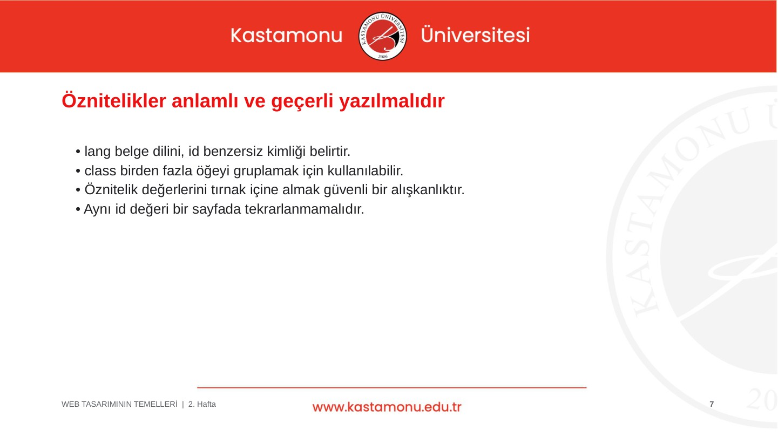
WEB TASARIMI TEMELLERİ | 2. Hafta

Slide 19
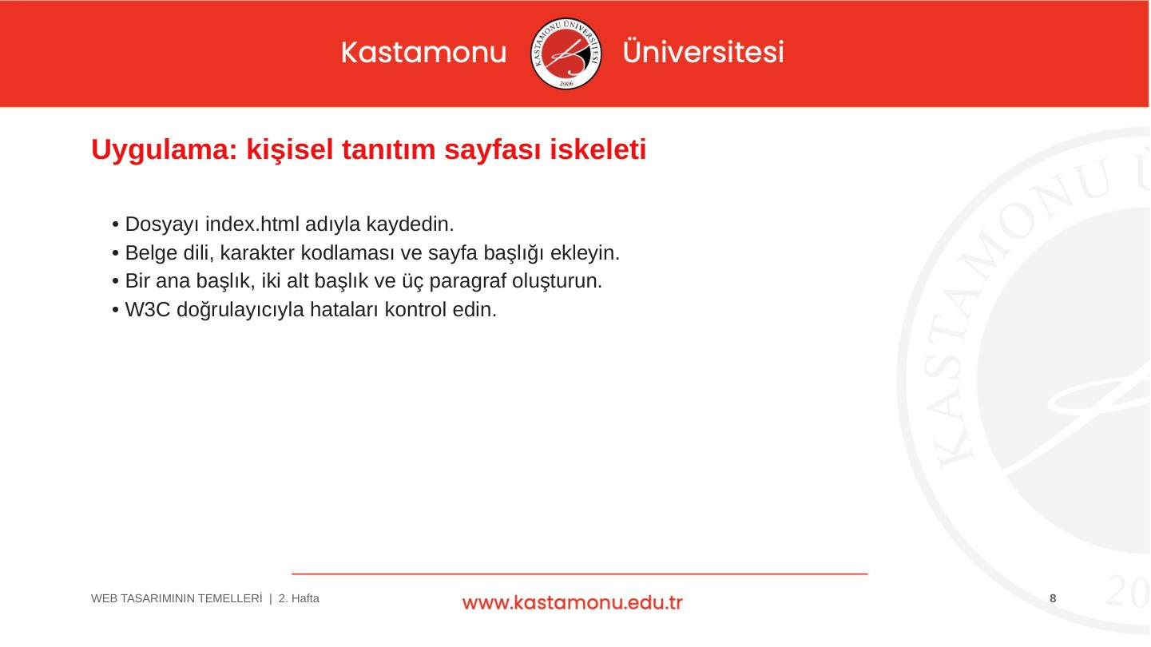
WEB TASARIMI TEMELLERİ | 2. Hafta

Slide 20
2. Hafta | Ek Örnek 1
Ek örnek: Kişisel tanıtım sayfası iskeleti
Aşağıdaki özgün örnek, temel HTML yapısını küçük bir içerik üzerinden gösterir.
<!doctype html>
<html lang="tr">
<head>
<meta charset="utf-8">
<title>Tanıtım Sayfam</title>
</head>
<body>
<h1>Ayşe Demir</h1>
<p>Web tasarımı öğreniyorum.</p>
</body>
</html>
Uzun dış kaynak alıntısı yoktur; örnek eğitim amacıyla sıfırdan yazılmıştır.

Slide 21
2. Hafta | Ek Örnek 2
Ek uygulama: Başlık hiyerarşisi kurma
Öğrenciler aynı içerik için doğru başlık düzeylerini seçer.
• Sayfa ana başlığı için yalnızca bir h1 kullanın.
• Alt bölümleri h2 ile ayırın.
• Alt başlığın altındaki daha küçük konuları h3 ile düzenleyin.
• Başlık düzeyini görsel boyuta göre değil, içerik ilişkisine göre seçin.
Bu çalışma semantik düşünmeyi başlatır.

Slide 22
2. Hafta | Ek Örnek 3
Ek hata avı: HTML iskeletinde sık yapılan hatalar
Basit hataları erken yakalamak sonraki CSS ve erişilebilirlik konularını kolaylaştırır.
• doctype bildiriminin eksik bırakılması
• head ve body içeriklerinin karıştırılması
• meta charset bilgisinin unutulması
• Aynı sayfada birden çok id değerinin tekrarlanması
Ders sonunda W3C doğrulayıcı ile kontrol önerilir.

Slide 23
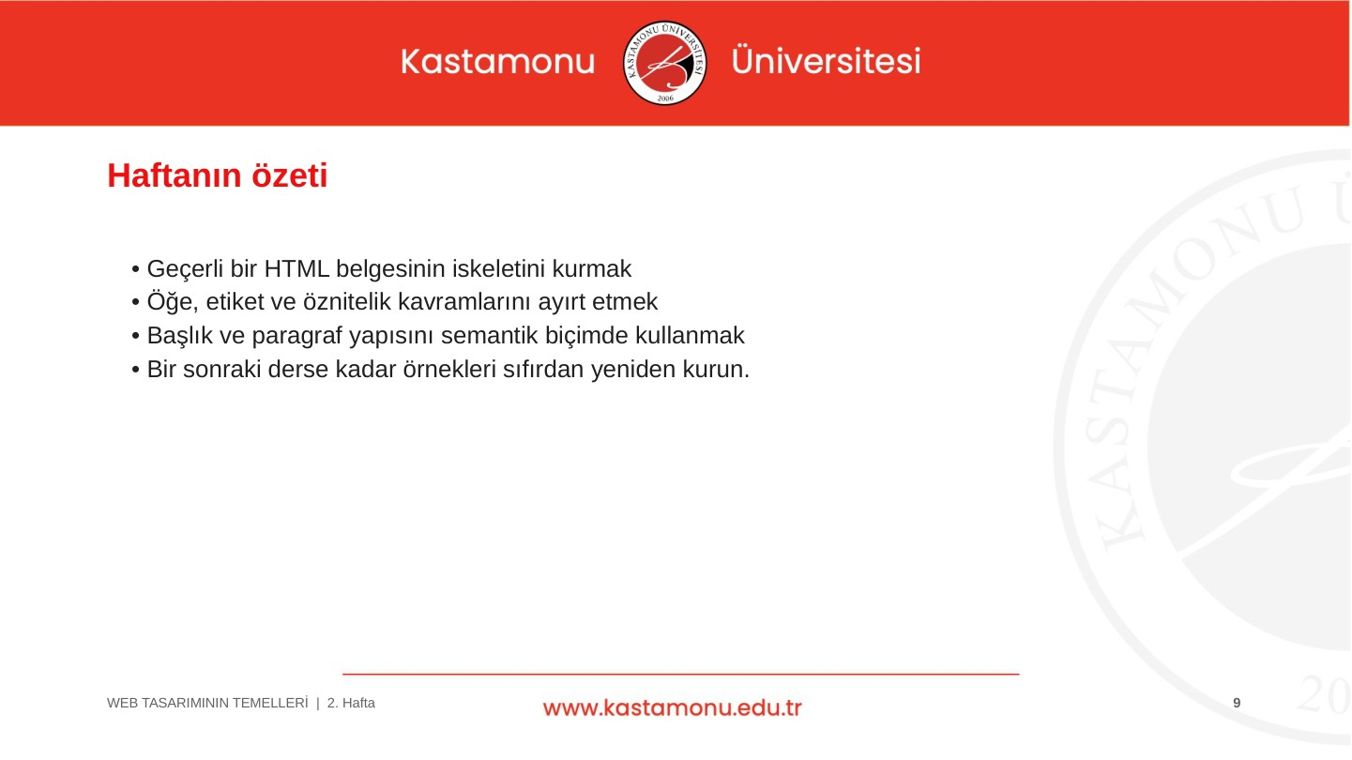
WEB TASARIMI TEMELLERİ | 2. Hafta

Slide 24
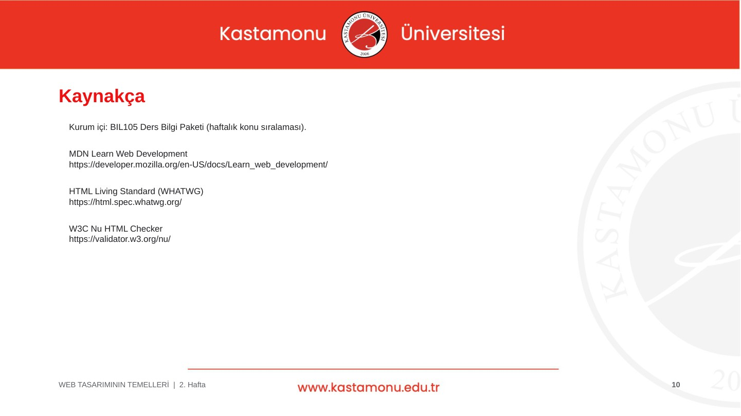
WEB TASARIMI TEMELLERİ | 2. Hafta

Slide 25

WEB TASARIMI
TEMELLERİ
WEB TASARIMI TEMELLERİ | 3. Hafta

Slide 26
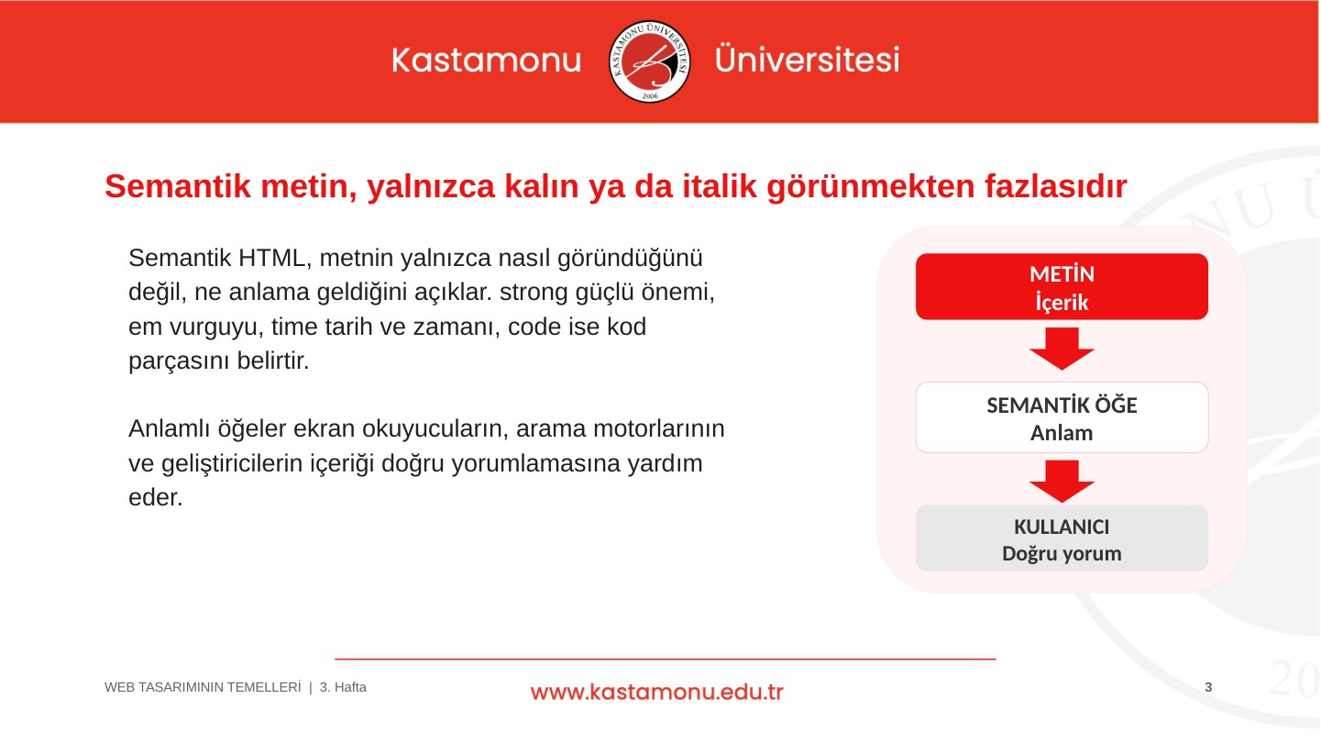
WEB TASARIMI TEMELLERİ | 3. Hafta

Slide 27

WEB TASARIMI TEMELLERİ | 3. Hafta

Slide 28
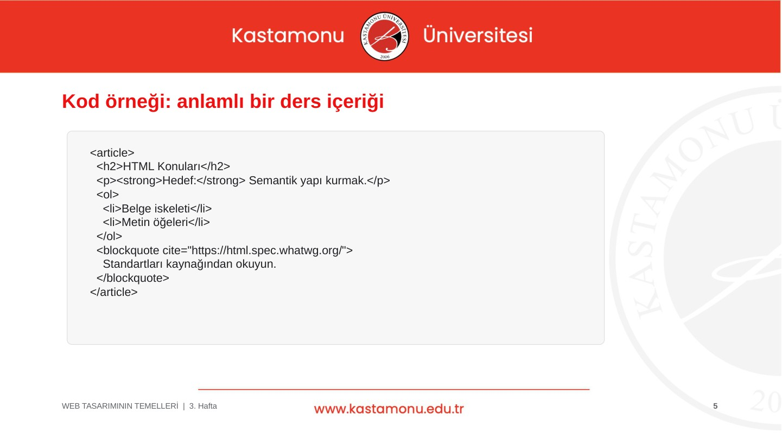
WEB TASARIMI TEMELLERİ | 3. Hafta

Slide 29
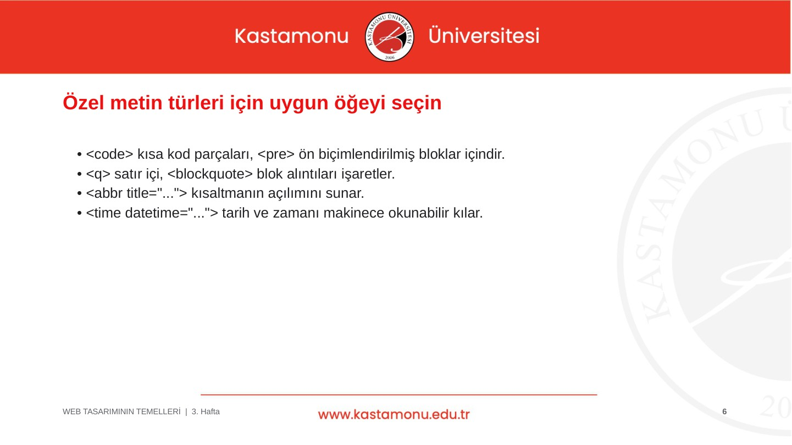
WEB TASARIMI TEMELLERİ | 3. Hafta

Slide 30
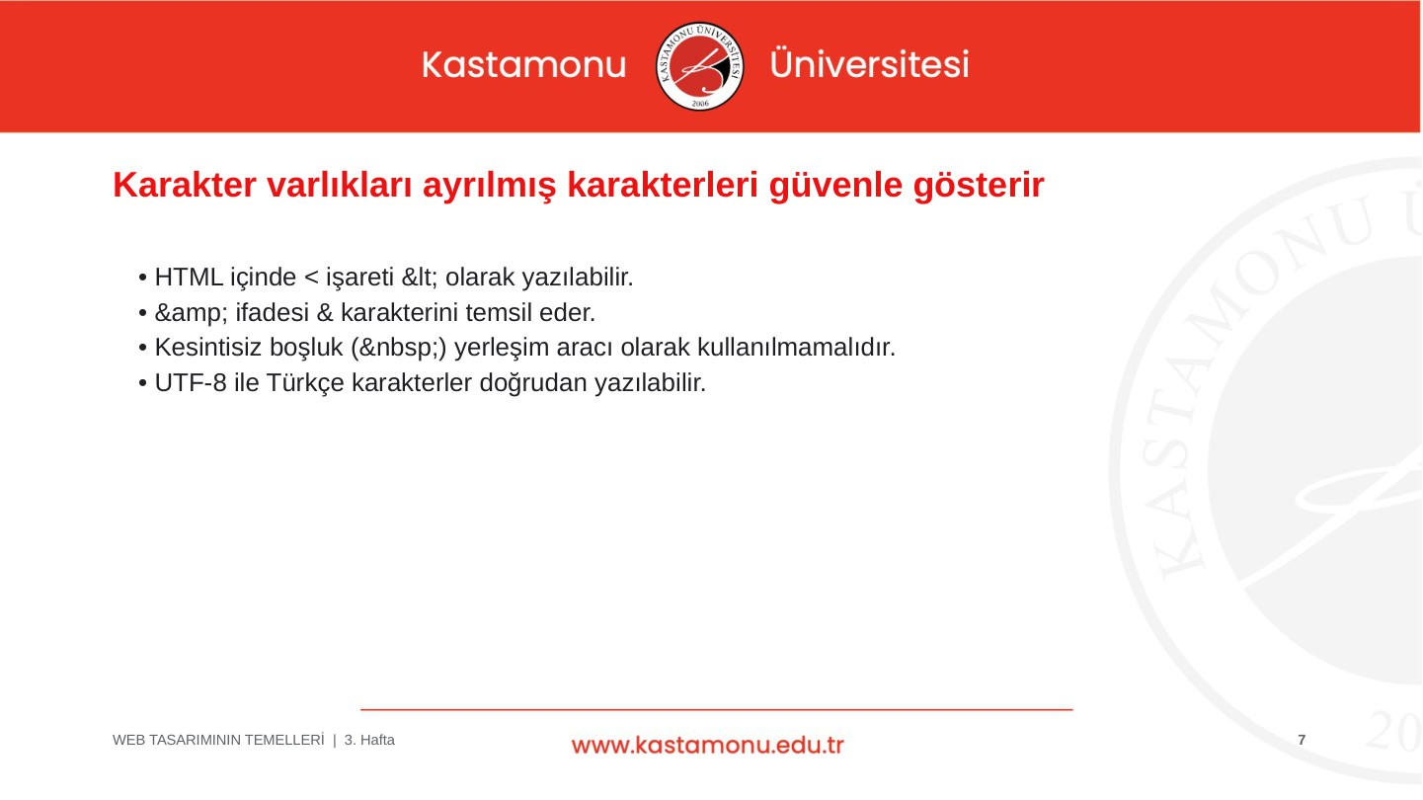
WEB TASARIMI TEMELLERİ | 3. Hafta

Slide 31
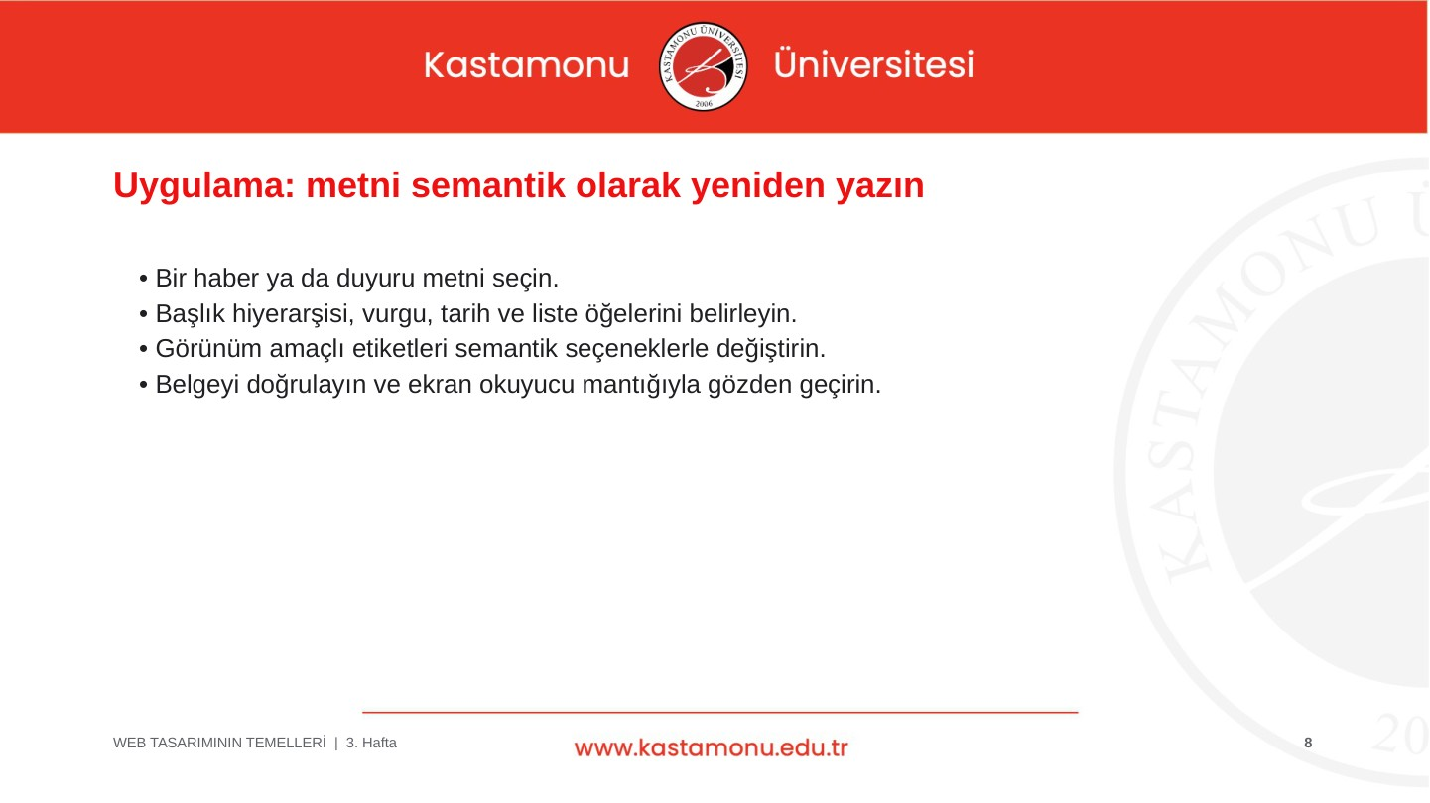
WEB TASARIMI TEMELLERİ | 3. Hafta

Slide 32
3. Hafta | Ek Örnek 1
Ek örnek: Metni semantik öğelerle zenginleştirme
Görünüş için değil, anlam için etiket seçme pratiği.
<p>
<strong>Önemli:</strong> Ödev teslim tarihi
<time datetime="2026-10-15">15 Ekim</time>.
</p>
<p>
Kısa kod: <code>display: flex;</code>
</p>
Örnek özgün yazılmıştır; yalnızca standart HTML kullanımını gösterir.

Slide 33
3. Hafta | Ek Örnek 2
Ek uygulama: Duyuru metnini işaretleme
Öğrenciler düz metni anlamlı HTML’e dönüştürür.
• Duyurunun ana başlığını belirleyin.
• Tarih bilgisini time öğesiyle gösterin.
• Önemli uyarıları strong ile vurgulayın.
• Maddeleri ul veya ol ile düzenleyin.
Son kontrolde “Bu etiket ne anlama geliyor?” sorusu sorulur.

Slide 34
3. Hafta | Ek Örnek 3
Ek kontrol: Semantik mi görsel mi?
Her seçimde amaç netleştirilir.
• Sadece kalın yapmak istiyorsanız CSS düşünün.
• Gerçek önem vurgusu varsa strong kullanın.
• Kod parçası varsa code veya pre seçin.
• Alıntı varsa q ya da blockquote kullanın.
Semantik seçim, erişilebilirlik ve arama motoru yorumunu güçlendirir.

Slide 35
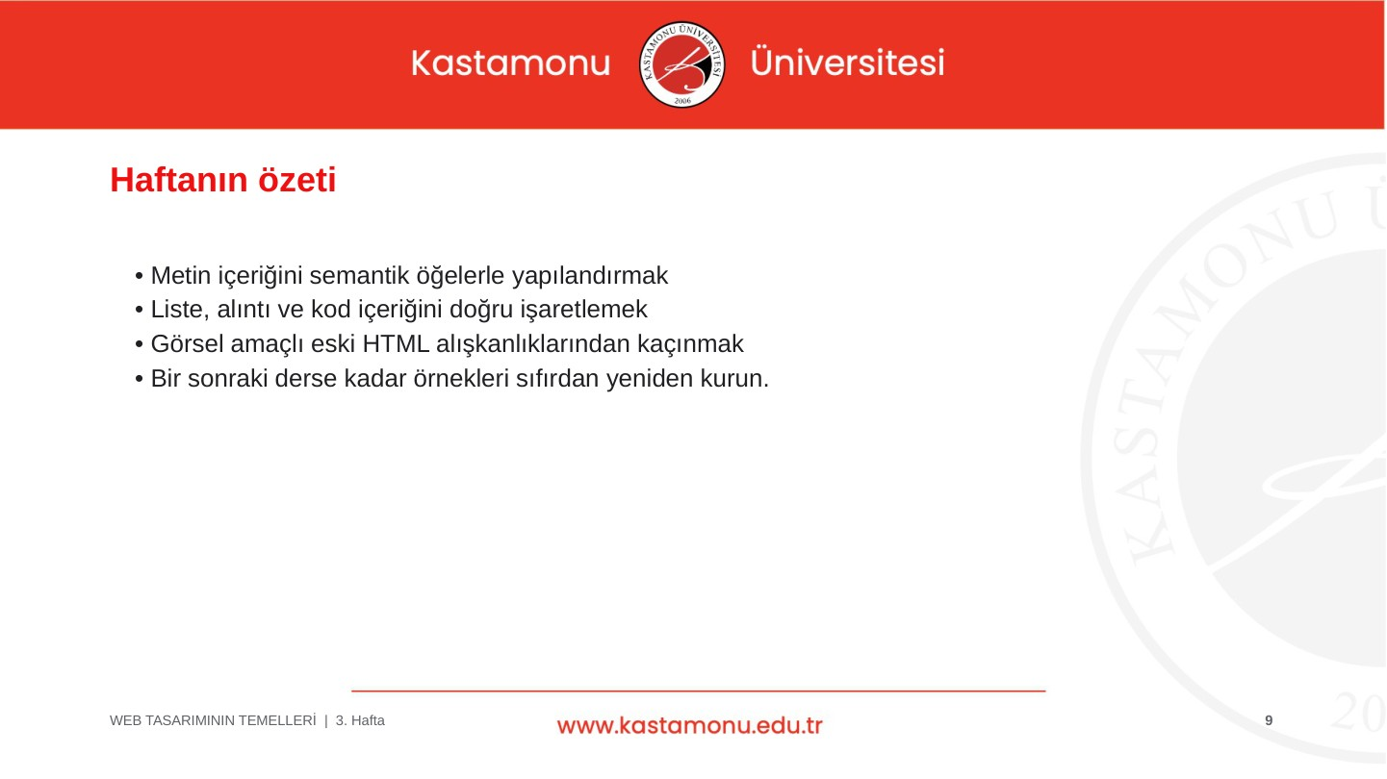
WEB TASARIMI TEMELLERİ | 3. Hafta

Slide 36
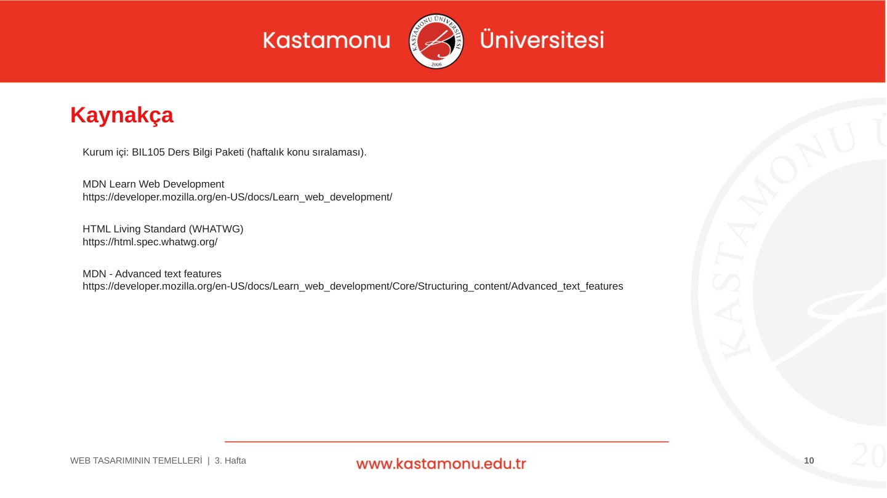
WEB TASARIMI TEMELLERİ | 3. Hafta

Slide 37

WEB TASARIMI
TEMELLERİ
WEB TASARIMI TEMELLERİ | 4. Hafta

Slide 38
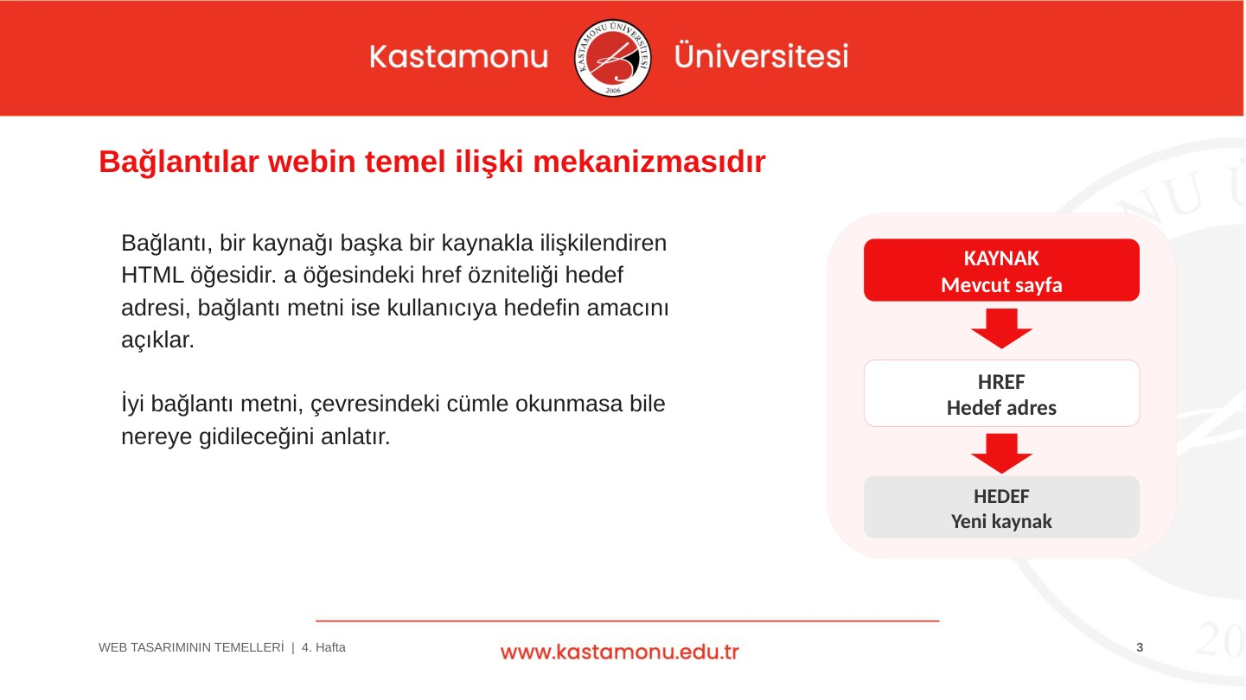
WEB TASARIMI TEMELLERİ | 4. Hafta

Slide 39
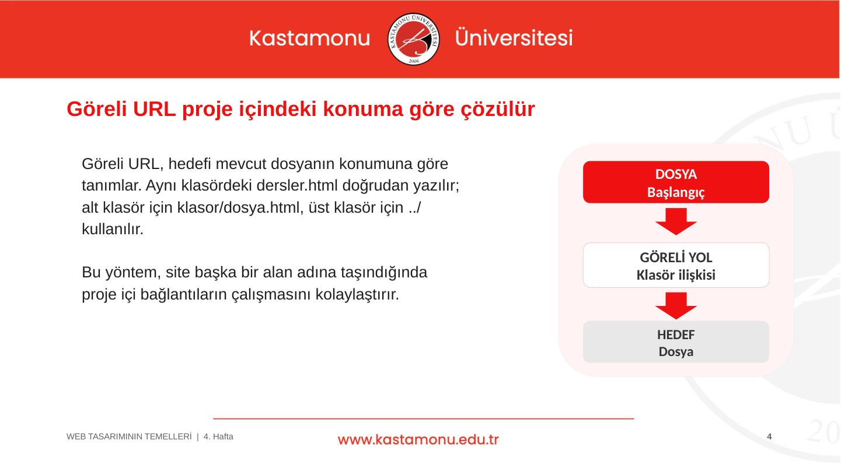
WEB TASARIMI TEMELLERİ | 4. Hafta

Slide 40
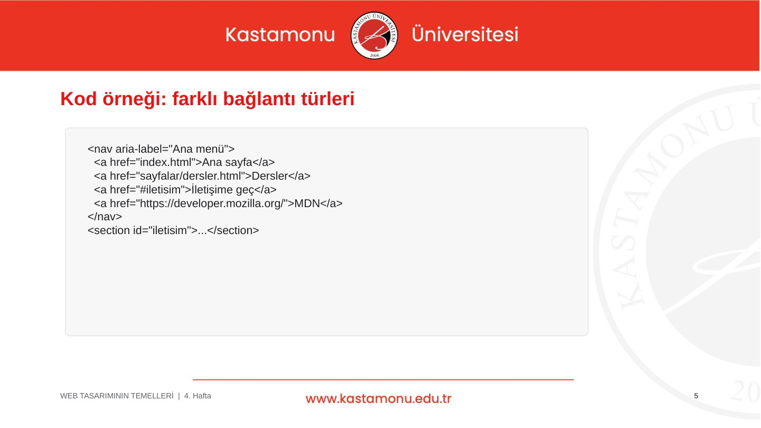
WEB TASARIMI TEMELLERİ | 4. Hafta

Slide 41
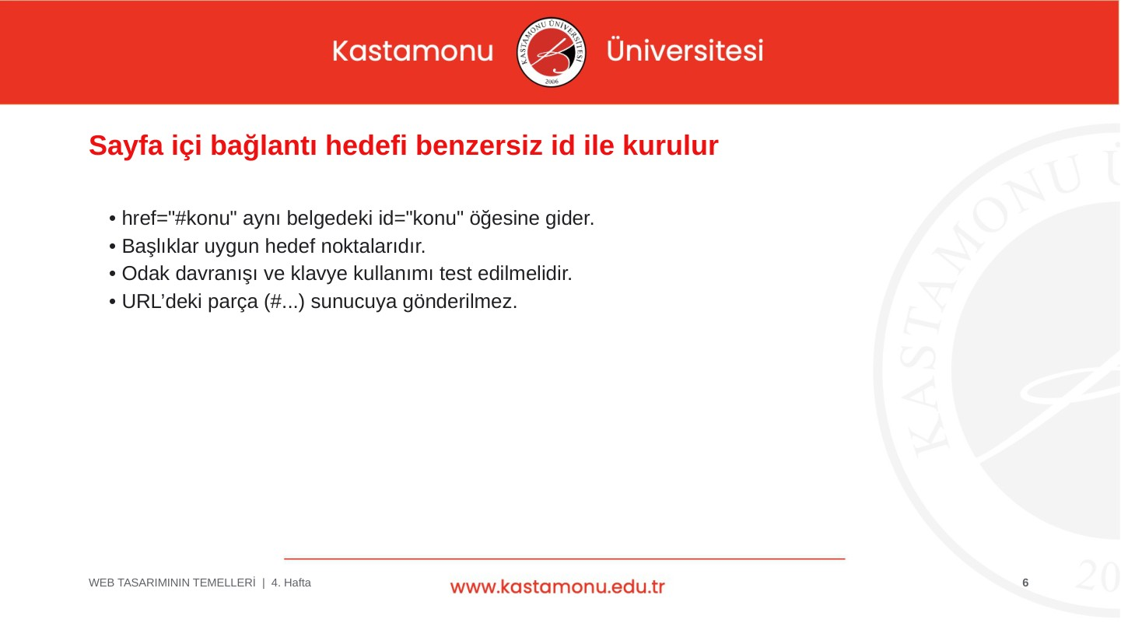
WEB TASARIMI TEMELLERİ | 4. Hafta

Slide 42
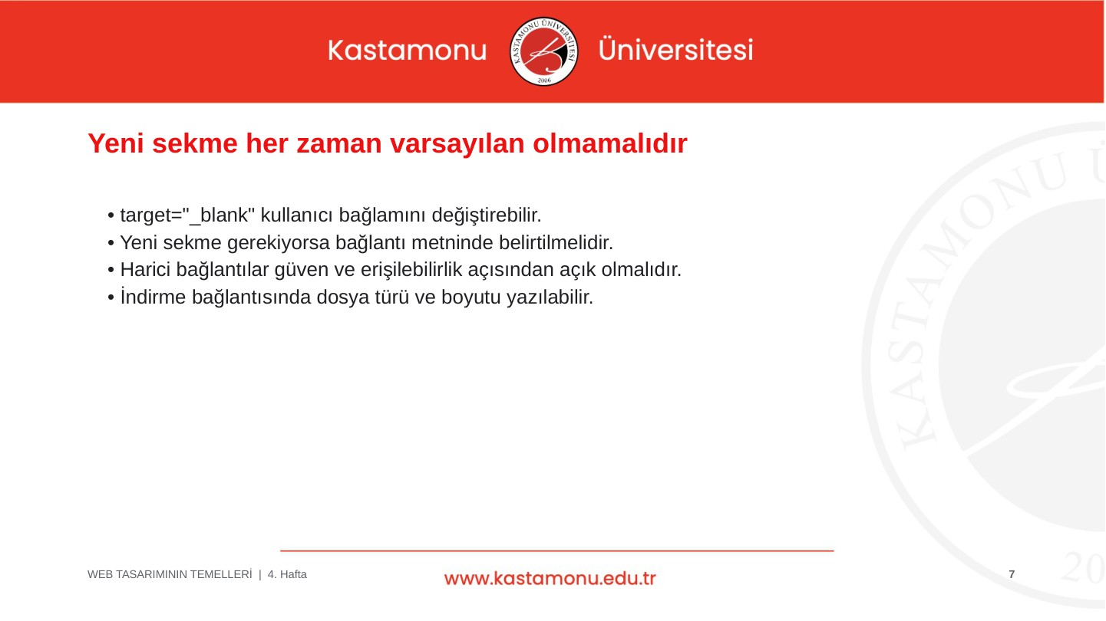
WEB TASARIMI TEMELLERİ | 4. Hafta

Slide 43
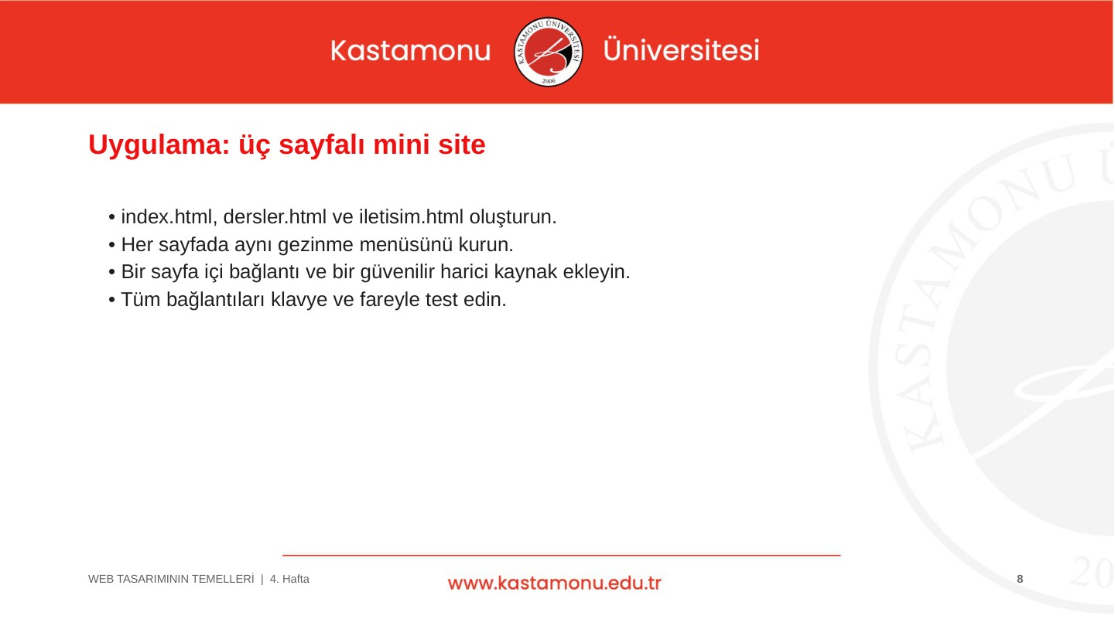
WEB TASARIMI TEMELLERİ | 4. Hafta

Slide 44
4. Hafta | Ek Örnek 1
Ek örnek: Erişilebilir bağlantı metni
Bağlantı metni, tek başına okunduğunda hedefi anlatmalıdır.
<p>
Ders notlarını indirmek için
<a href="dosyalar/web-hafta4.pdf">
4. hafta bağlantı notları PDF dosyası
</a> bağlantısını kullanın.
</p>
“Buraya tıklayın” yerine anlamlı bağlantı metni tercih edilir.

Slide 45
4. Hafta | Ek Örnek 2
Ek uygulama: Göreli yol bulmacası
Öğrenciler klasör yapısına göre doğru href değerini yazar.
• index.html ana klasörde olsun.
• hakkimizda.html sayfalar klasöründe olsun.
• style.css css klasöründe olsun.
• Her dosyadan diğerine doğru göreli yolu yazın.
Tahtada küçük klasör ağacı çizmek işe yarar.

Slide 46
4. Hafta | Ek Örnek 3
Ek kontrol: Bağlantı kalitesi
İyi bağlantı hem teknik hem de kullanıcı odaklıdır.
• Hedef adres doğru mu?
• Bağlantı metni açıklayıcı mı?
• Harici bağlantı açıkça anlaşılır mı?
• Yeni sekme açılıyorsa kullanıcıya bildiriliyor mu?
Bağlantı testini klavye ile yapmak erişilebilirlik farkındalığı kazandırır.

Slide 47
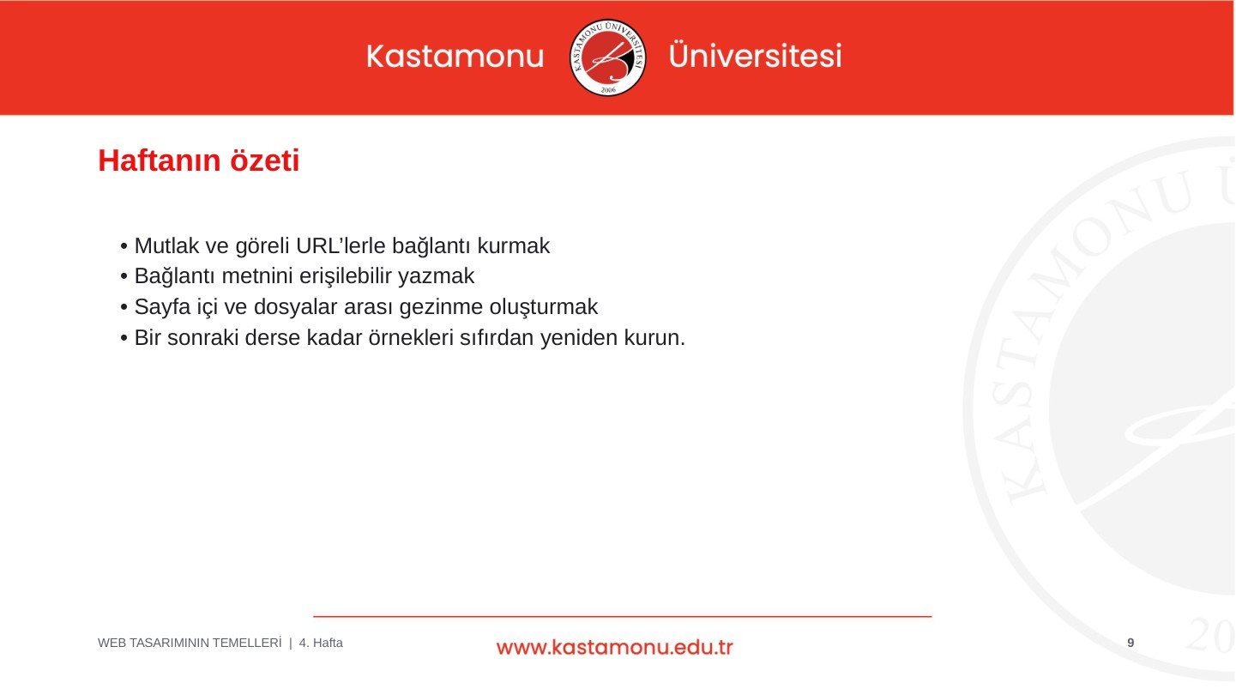
WEB TASARIMI TEMELLERİ | 4. Hafta

Slide 48
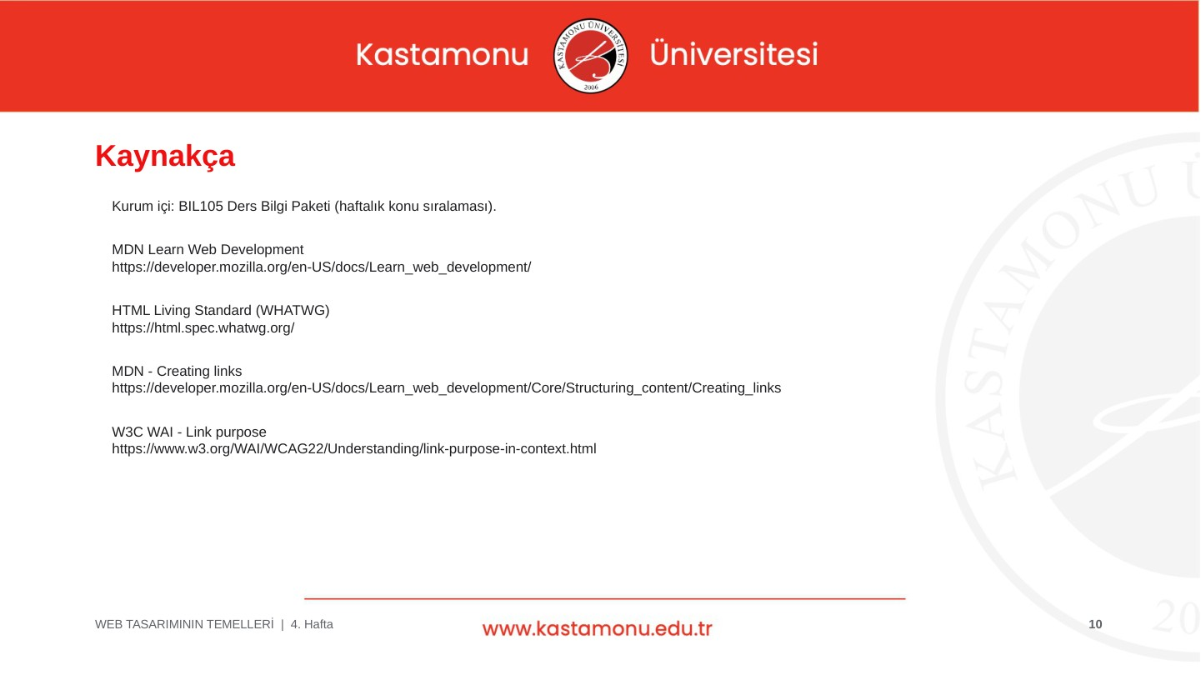
WEB TASARIMI TEMELLERİ | 4. Hafta

Slide 49

WEB TASARIMI
TEMELLERİ
WEB TASARIMI TEMELLERİ | 5. Hafta

Slide 50
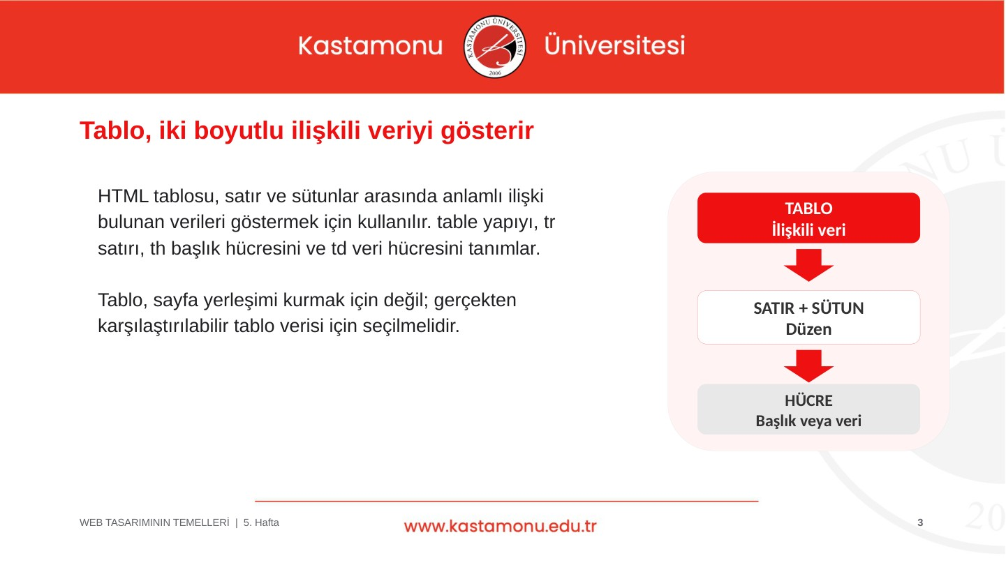
WEB TASARIMI TEMELLERİ | 5. Hafta

Slide 51
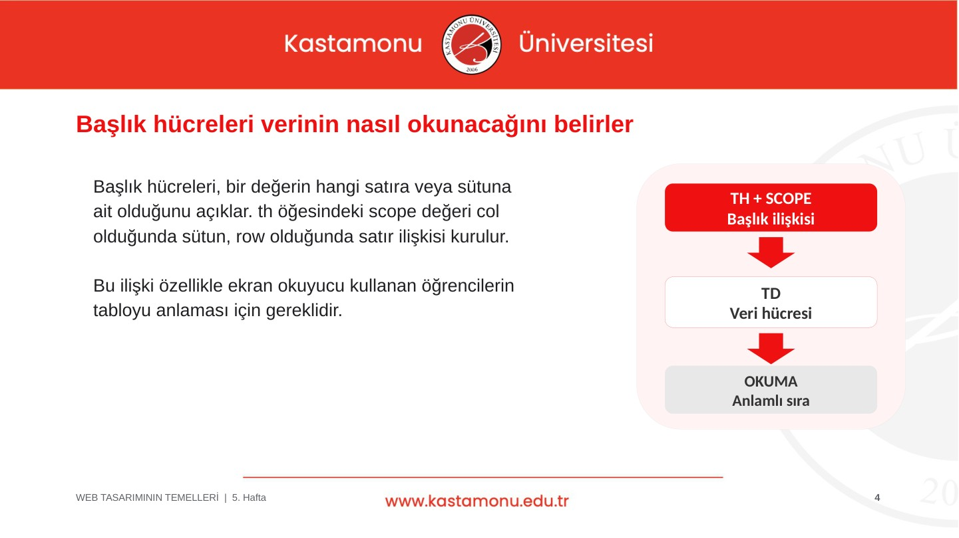
WEB TASARIMI TEMELLERİ | 5. Hafta

Slide 52
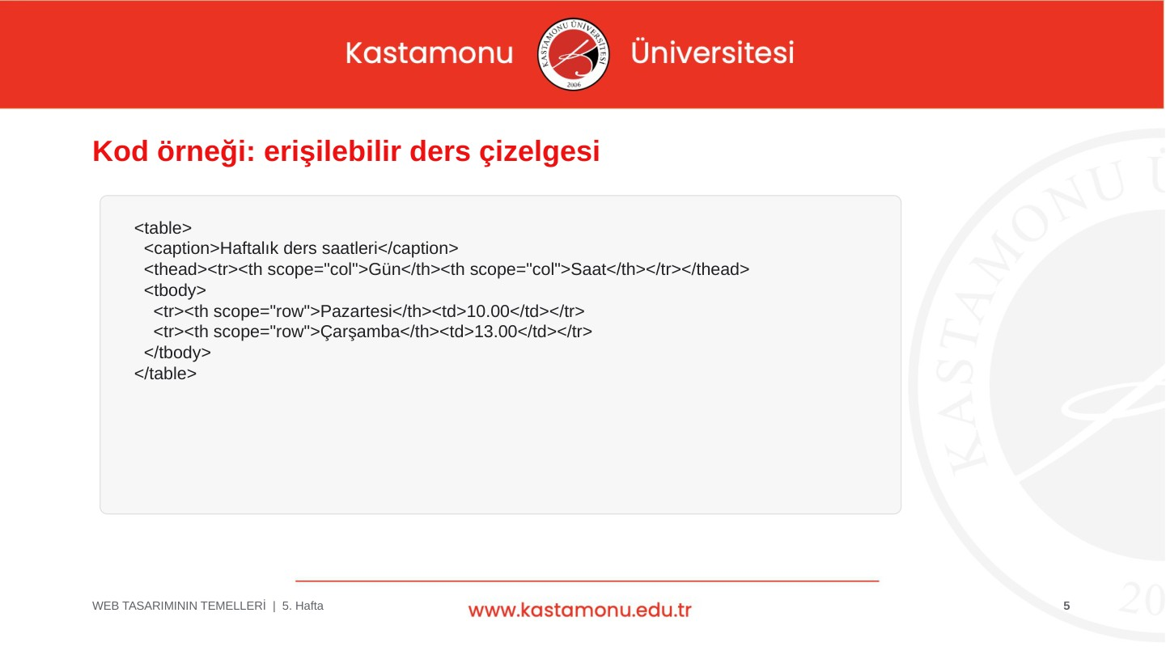
WEB TASARIMI TEMELLERİ | 5. Hafta

Slide 53
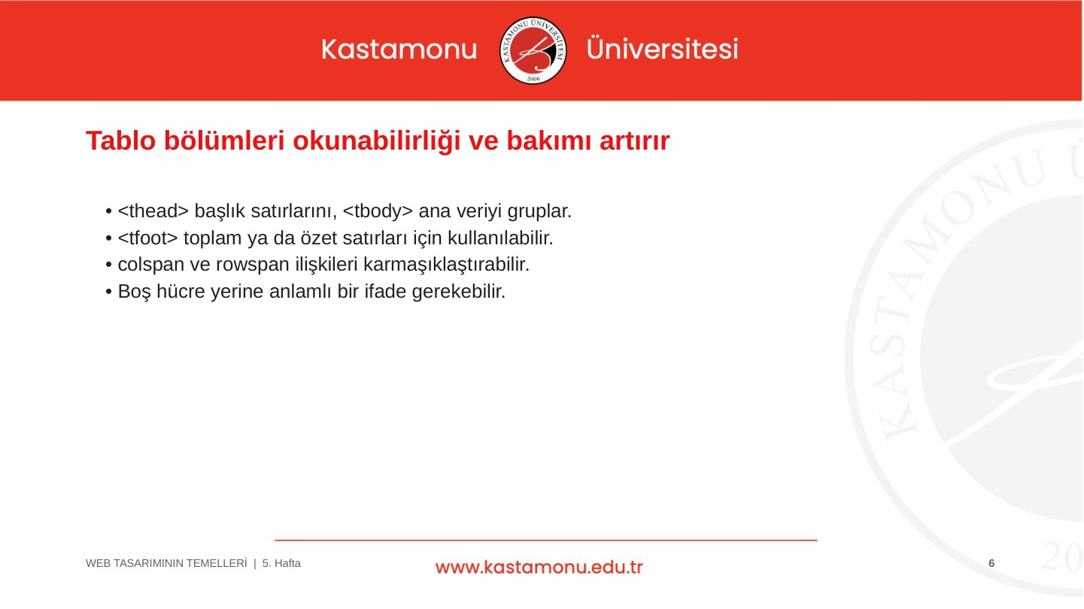
WEB TASARIMI TEMELLERİ | 5. Hafta

Slide 54
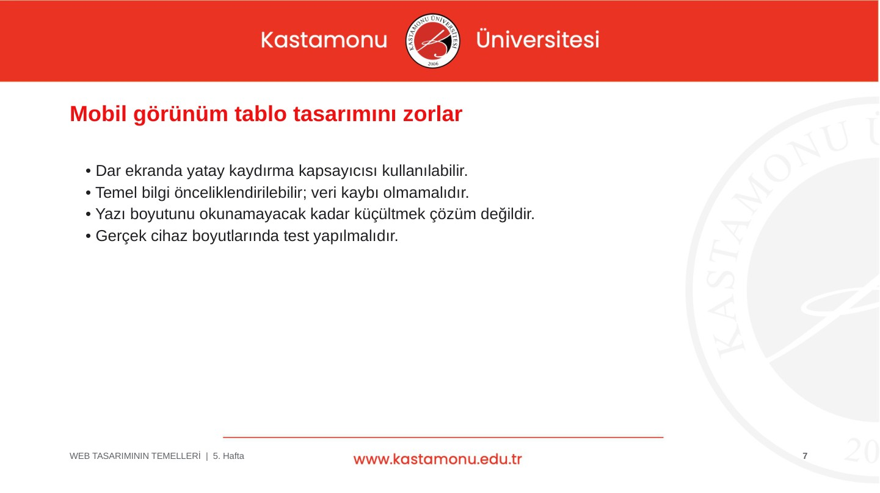
WEB TASARIMI TEMELLERİ | 5. Hafta

Slide 55
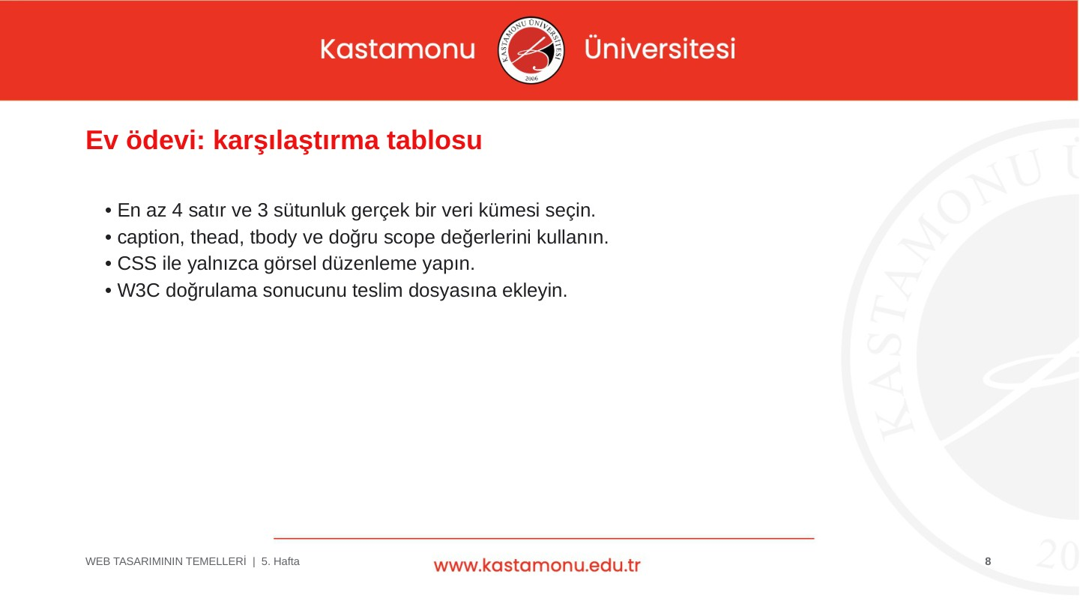
WEB TASARIMI TEMELLERİ | 5. Hafta

Slide 56
5. Hafta | Ek Örnek 1
Ek örnek: Basit ve erişilebilir tablo
Tabloda başlık-hücre ilişkisini açık kurmak gerekir.
<table>
<caption>Haftalık Çalışma Planı</caption>
<tr><th scope="col">Gün</th><th scope="col">Konu</th></tr>
<tr><th scope="row">Pazartesi</th><td>HTML tekrar</td></tr>
<tr><th scope="row">Çarşamba</th><td>CSS giriş</td></tr>
</table>
Örnek içerik özgündür; yalnızca tablo mantığını göstermek için hazırlanmıştır.

Slide 57
5. Hafta | Ek Örnek 2
Ek uygulama: Veri tablo mu değil mi?
Öğrenciler tablo kullanım kararını gerekçelendirir.
• Ders programı: tablo olabilir.
• Sayfa yerleşimi: tablo olmamalı.
• Ürün karşılaştırması: tablo olabilir.
• Menü tasarımı: liste ve CSS ile yapılmalıdır.
Amaç, tabloyu yerleşim aracı olarak kullanma alışkanlığını kırmaktır.

Slide 58
5. Hafta | Ek Örnek 3
Ek kontrol: Tablo okunabilirliği
Her tablo yayımlanmadan önce kısa kontrol listesiyle gözden geçirilir.
• caption var mı?
• Sütun ve satır başlıkları açık mı?
• scope değerleri doğru mu?
• Küçük ekranda okunabilir mi?
Erişilebilir tablo, verinin bağlamını kaybetmeden okunmasını sağlar.

Slide 59
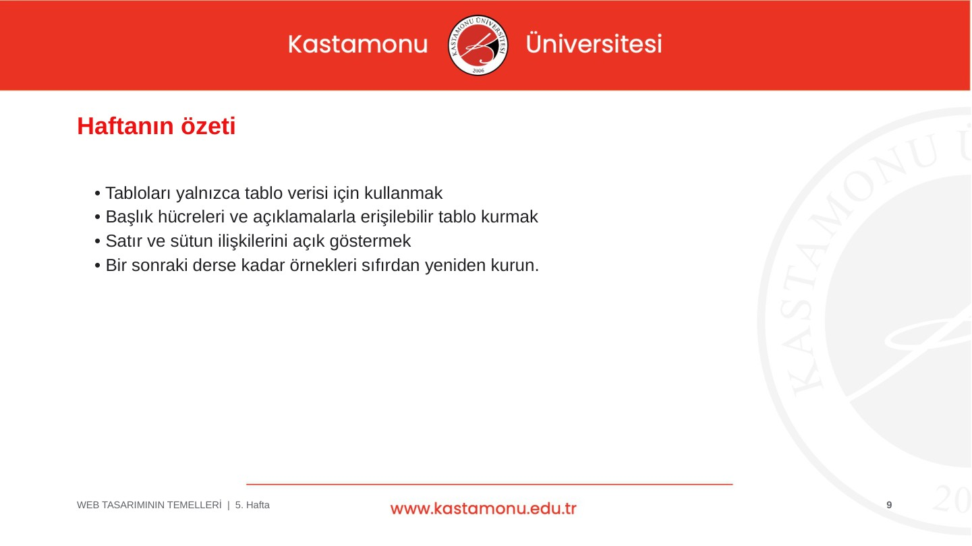
WEB TASARIMI TEMELLERİ | 5. Hafta

Slide 60
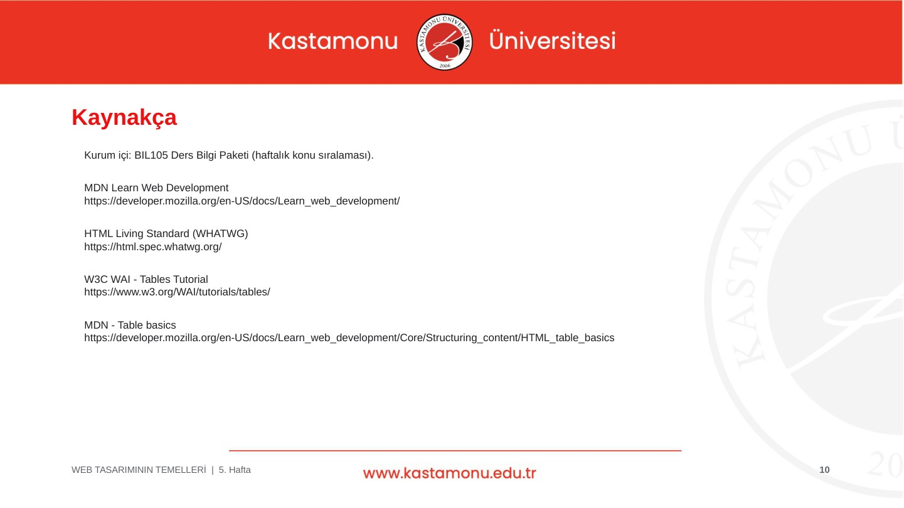
WEB TASARIMI TEMELLERİ | 5. Hafta

Slide 61

WEB TASARIMI
TEMELLERİ
WEB TASARIMI TEMELLERİ | 6. Hafta

Slide 62
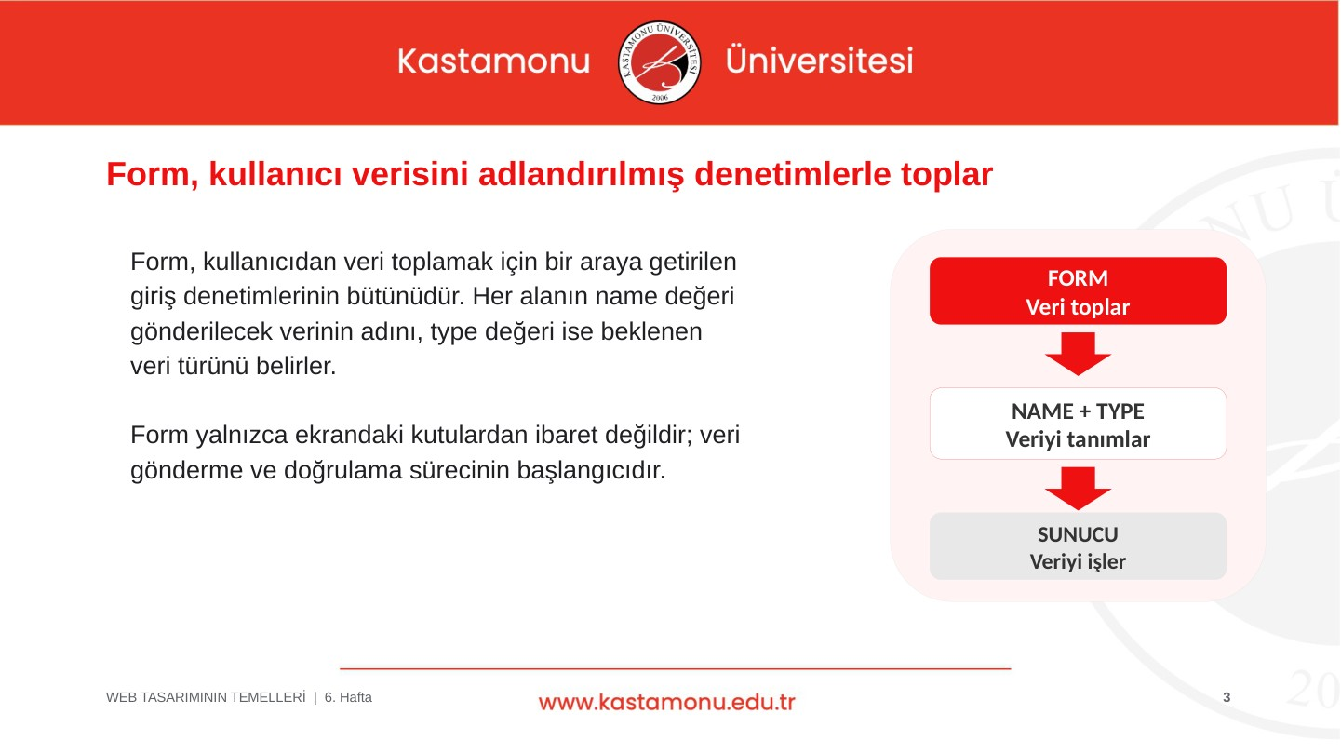
WEB TASARIMI TEMELLERİ | 6. Hafta

Slide 63
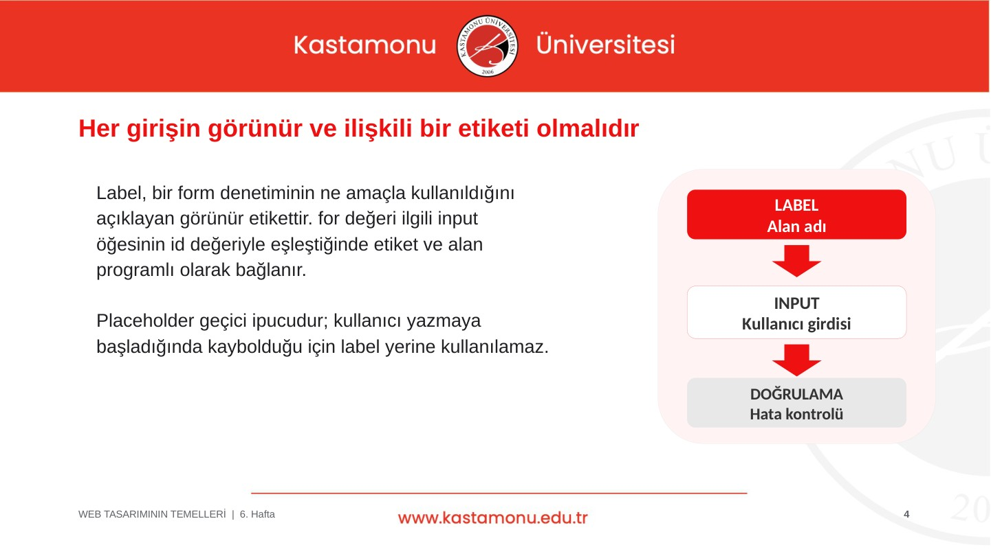
WEB TASARIMI TEMELLERİ | 6. Hafta

Slide 64
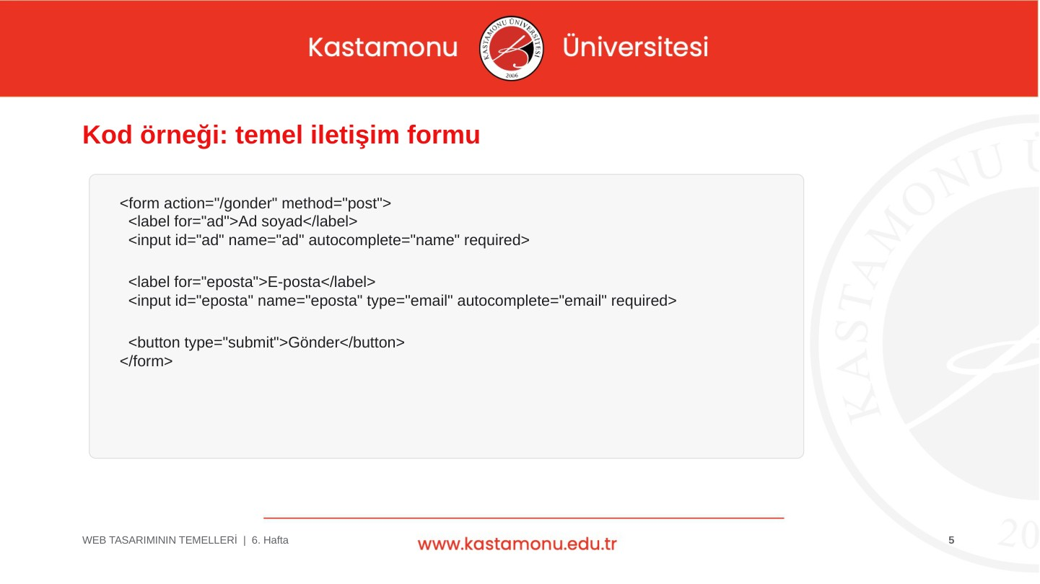
WEB TASARIMI TEMELLERİ | 6. Hafta

Slide 65
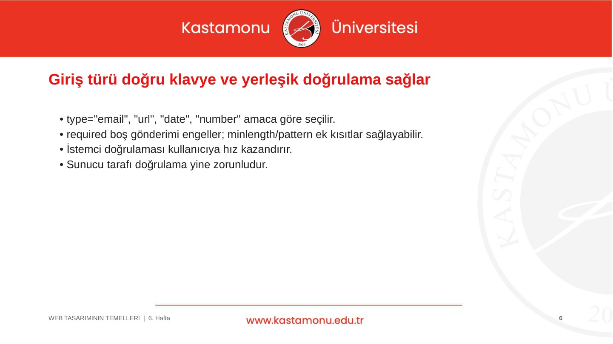
WEB TASARIMI TEMELLERİ | 6. Hafta

Slide 66
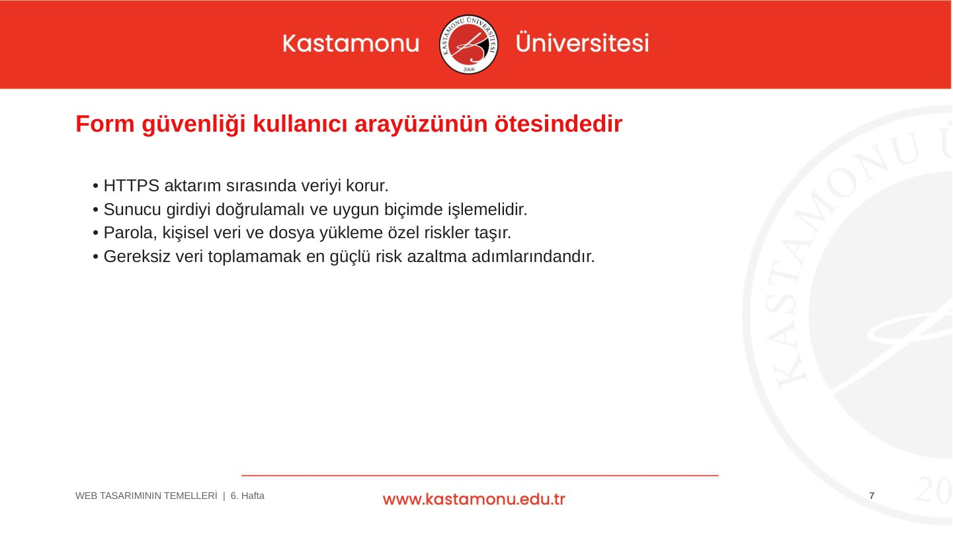
WEB TASARIMI TEMELLERİ | 6. Hafta

Slide 67
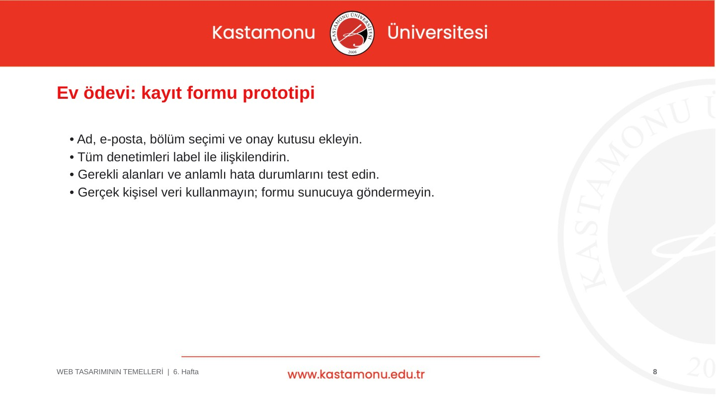
WEB TASARIMI TEMELLERİ | 6. Hafta

Slide 68
6. Hafta | Ek Örnek 1
Ek örnek: Etiketli iletişim formu
Form alanı ile label ilişkisi açık kurulmalıdır.
<form action="/iletisim" method="post">
<label for="ad">Ad soyad</label>
<input id="ad" name="ad" required>
<label for="mesaj">Mesaj</label>
<textarea id="mesaj" name="mesaj"></textarea>
<button type="submit">Gönder</button>
</form>
Örnek eğitim amaçlıdır; gerçek projede sunucu tarafı doğrulama da gerekir.

Slide 69
6. Hafta | Ek Örnek 2
Ek uygulama: Form alanı seçimi
Öğrenciler her veri türü için uygun input türünü seçer.
• E-posta için email türünü kullanın.
• Tarih için date türünü değerlendirin.
• Tek seçenek için radio; çoklu seçenek için checkbox kullanın.
• Uzun metin için textarea tercih edin.
Yanlış input türü, kullanıcı deneyimini ve doğrulamayı zayıflatır.

Slide 70
6. Hafta | Ek Örnek 3
Ek kontrol: Form kullanılabilirliği
Formun sadece görünmesi değil, doğru çalışması hedeflenir.
• Her alanın görünür etiketi var mı?
• Zorunlu alanlar açıkça belirtilmiş mi?
• Hata mesajı anlaşılır mı?
• Klavye ile tüm alanlara ulaşılabiliyor mu?
Küçük formlar bile erişilebilir tasarım alışkanlığı kazandırır.

Slide 71
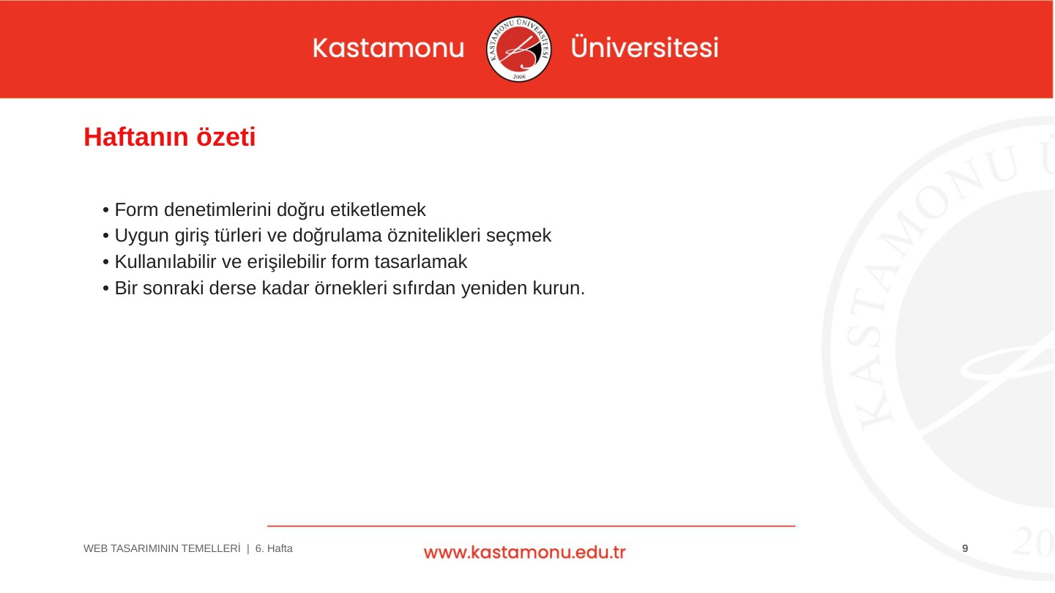
WEB TASARIMI TEMELLERİ | 6. Hafta

Slide 72
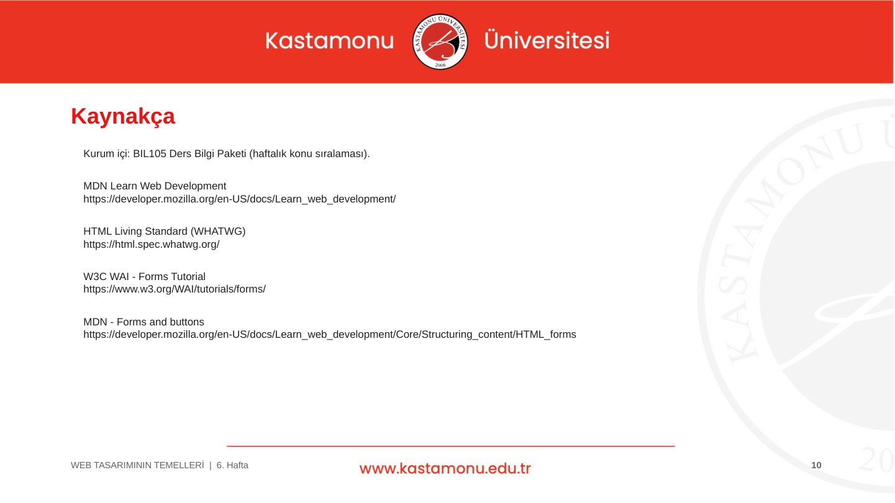
WEB TASARIMI TEMELLERİ | 6. Hafta

Slide 73

WEB TASARIMI
TEMELLERİ
WEB TASARIMI TEMELLERİ | 7. Hafta

Slide 74
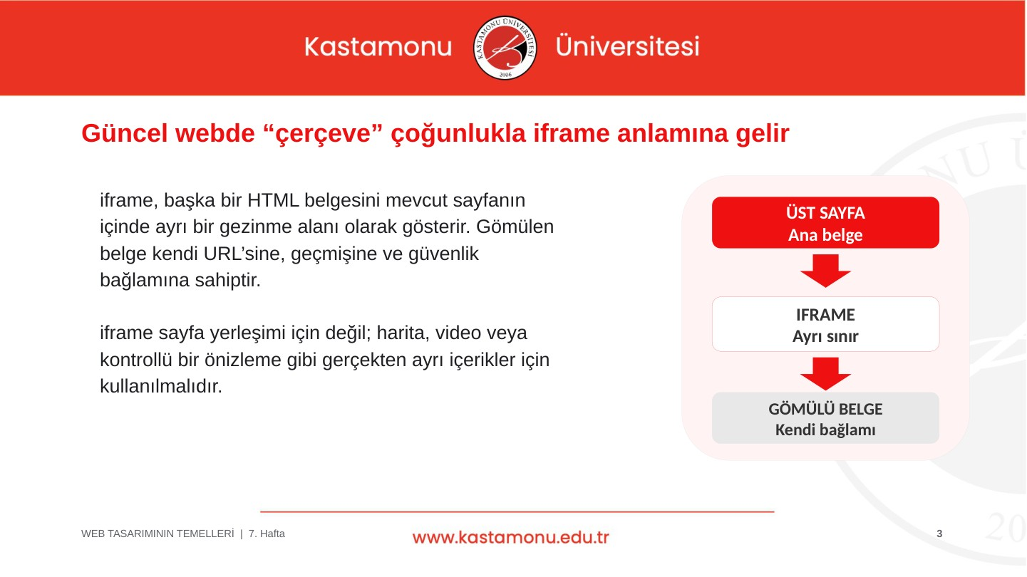
WEB TASARIMI TEMELLERİ | 7. Hafta

Slide 75

WEB TASARIMI TEMELLERİ | 7. Hafta

Slide 76

WEB TASARIMI TEMELLERİ | 7. Hafta

Slide 77

WEB TASARIMI TEMELLERİ | 7. Hafta

Slide 78

WEB TASARIMI TEMELLERİ | 7. Hafta

Slide 79

WEB TASARIMI TEMELLERİ | 7. Hafta

Slide 80
7. Hafta | Ek Örnek 1
Ek örnek: Gömülü içerikte title kullanımı
iframe öğesi kullanılıyorsa içeriğin amacı belirtilmelidir.
<iframe
src="harita.html"
title="Okul yerleşkesini gösteren harita"
width="600"
height="350">
</iframe>
Dış kaynaktan uzun içerik gömmek yerine, amaç ve erişilebilirlik netleştirilir.

Slide 81
7. Hafta | Ek Örnek 2
Ek uygulama: Gömülü içerik kararı
Her içerik iframe ile gömülmek zorunda değildir.
• Kısa görsel için img yeterli olabilir.
• Video için video öğesi veya güvenilir gömme yöntemi seçilir.
• Harita gibi etkileşimli içerikte iframe değerlendirilebilir.
• Alternatif metin veya açıklama ihmal edilmez.
Öğrenciye “Bu içeriğin en sade HTML karşılığı ne?” sorusu sorulur.

Slide 82
7. Hafta | Ek Örnek 3
Ek kontrol: Gömülü içerik riski
Gömülü içerik hem erişilebilirlik hem güvenlik açısından düşünülmelidir.
• Kaynak güvenilir mi?
• title açıklayıcı mı?
• Sayfa performansını düşürüyor mu?
• Gerekirse sandbox yaklaşımı değerlendirildi mi?
Az ama doğru gömme, daha sürdürülebilir sayfa üretir.

Slide 83

WEB TASARIMI TEMELLERİ | 7. Hafta

Slide 84

WEB TASARIMI TEMELLERİ | 7. Hafta

Slide 85

WEB TASARIMI
TEMELLERİ
WEB TASARIMI TEMELLERİ | 8. Hafta

Slide 86

WEB TASARIMI TEMELLERİ | 8. Hafta

Slide 87

WEB TASARIMI TEMELLERİ | 8. Hafta

Slide 88

WEB TASARIMI TEMELLERİ | 8. Hafta

Slide 89

WEB TASARIMI TEMELLERİ | 8. Hafta

Slide 90

WEB TASARIMI TEMELLERİ | 8. Hafta

Slide 91

WEB TASARIMI TEMELLERİ | 8. Hafta

Slide 92
8. Hafta | Ek Örnek 1
Ek tekrar: Karışık HTML onarım örneği
Ara sınav öncesi küçük hataları tanıma pratiği.
<!-- Hatalı fikir: başlığı p ile büyütmek -->
<p class="buyuk">Dersler</p>
<!-- Daha doğru yaklaşım -->
<h1>Dersler</h1>
<p>Bu sayfada haftalık ders içerikleri yer alır.</p>
Örnek özgün ve kısa tutulmuştur.

Slide 93
8. Hafta | Ek Örnek 2
Ek uygulama: 30 dakikalık mini site
Öğrenci temel konuları tek dosyada değil, küçük bir proje içinde birleştirir.
• Ana sayfa, dersler ve iletişim sayfası oluşturun.
• Her sayfada aynı menüyü kullanın.
• En az bir liste, bir tablo ve bir form ekleyin.
• Tüm bağlantıları test edin.
Ara sınava hazırlık için bütüncül tekrar sağlar.

Slide 94
8. Hafta | Ek Örnek 3
Ek soru seti: Hızlı kavram kontrolü
Ders sonunda kısa sözlü kontrol yapılabilir.
• URL ile alan adı arasındaki fark nedir?
• Semantik HTML neden önemlidir?
• Formda label ne işe yarar?
• Tablo ne zaman kullanılmamalıdır?
Cevaplar ezber değil, gerekçeli açıklama biçiminde alınmalıdır.

Slide 95

WEB TASARIMI TEMELLERİ | 8. Hafta

Slide 96

WEB TASARIMI TEMELLERİ | 8. Hafta

Slide 97

WEB TASARIMI
TEMELLERİ
WEB TASARIMI TEMELLERİ | 9. Hafta

Slide 98

WEB TASARIMI TEMELLERİ | 9. Hafta

Slide 99

WEB TASARIMI TEMELLERİ | 9. Hafta

Slide 100

WEB TASARIMI TEMELLERİ | 9. Hafta

Slide 101

WEB TASARIMI TEMELLERİ | 9. Hafta

Slide 102

WEB TASARIMI TEMELLERİ | 9. Hafta

Slide 103

WEB TASARIMI TEMELLERİ | 9. Hafta

Slide 104
9. Hafta | Ek Örnek 1
Ek örnek: Görsel ve alternatif metin
alt metni görselin işlevine göre yazılır.
<figure>
<img src="laboratuvar.jpg"
alt="Bilgisayar laboratuvarında çalışan öğrenciler">
<figcaption>Web tasarımı uygulama dersi</figcaption>
</figure>
Görsel dosya örnektir; telifli görsel kullanılacaksa izin ve kaynak kontrolü gerekir.

Slide 105
9. Hafta | Ek Örnek 2
Ek uygulama: Medya dosyası hazırlama
Öğrenci sadece etiketi değil, dosya hazırlığını da öğrenir.
• Görsel boyutunu kullanım alanına göre küçültün.
• Dosya adını açıklayıcı ve Türkçe karakter sorunsuz olacak şekilde yazın.
• Video için altyazı veya metin alternatifi düşünün.
• Sayfa yüklenme süresini kontrol edin.
Performans, erişilebilirlik ve telif birlikte ele alınır.

Slide 106
9. Hafta | Ek Örnek 3
Ek kontrol: Çoklu ortam yayımlama
Bir medya öğesi eklemeden önce izin ve teknik uygunluk birlikte kontrol edilir.
• Görselin kullanım hakkı var mı?
• alt ya da caption gerekli mi?
• Dosya boyutu makul mü?
• Mobil ekranda taşma var mı?
Bu kontrol listesi telif bilincini sınıf pratiğine taşır.

Slide 107

WEB TASARIMI TEMELLERİ | 9. Hafta

Slide 108

WEB TASARIMI TEMELLERİ | 9. Hafta

Slide 109

WEB TASARIMI
TEMELLERİ
WEB TASARIMI TEMELLERİ | 10. Hafta

Slide 110

WEB TASARIMI TEMELLERİ | 10. Hafta

Slide 111

WEB TASARIMI TEMELLERİ | 10. Hafta

Slide 112

WEB TASARIMI TEMELLERİ | 10. Hafta

Slide 113

WEB TASARIMI TEMELLERİ | 10. Hafta

Slide 114

WEB TASARIMI TEMELLERİ | 10. Hafta

Slide 115

WEB TASARIMI TEMELLERİ | 10. Hafta

Slide 116
10. Hafta | Ek Örnek 1
Ek örnek: CSS dosyası bağlama
HTML yapı, CSS görünüm için ayrı tutulur.
<!-- index.html -->
<link rel="stylesheet" href="css/stil.css">
/* css/stil.css */
body { font-family: Arial, sans-serif; }
h1 { color: #b00000; }
p { line-height: 1.6; }
Örnek kısa ve özgün tutulmuştur.

Slide 117
10. Hafta | Ek Örnek 2
Ek uygulama: Renk ve okunabilirlik
Öğrenciler görsel tercih ile okunabilirlik arasındaki dengeyi görür.
• Arka plan ve metin kontrastını kontrol edin.
• Sadece renkle anlam vermekten kaçının.
• Başlık, paragraf ve bağlantı stillerini ayırın.
• Aynı renk paletini tüm sayfada koruyun.
Tasarım güzel olduğu kadar okunabilir olmalıdır.

Slide 118
10. Hafta | Ek Örnek 3
Ek kontrol: CSS başlangıç hataları
Yeni başlayanlarda görülen hatalar hızla yakalanır.
• Noktalı virgül unutuldu mu?
• Seçici doğru öğeyi hedefliyor mu?
• Dosya yolu doğru mu?
• Aynı kural gereksiz yere tekrarlandı mı?
Tarayıcı geliştirici araçları bu hataları bulmak için kullanılır.

Slide 119

WEB TASARIMI TEMELLERİ | 10. Hafta

Slide 120

WEB TASARIMI TEMELLERİ | 10. Hafta

Slide 121

WEB TASARIMI
TEMELLERİ
WEB TASARIMI TEMELLERİ | 11. Hafta

Slide 122

WEB TASARIMI TEMELLERİ | 11. Hafta

Slide 123

WEB TASARIMI TEMELLERİ | 11. Hafta

Slide 124

WEB TASARIMI TEMELLERİ | 11. Hafta

Slide 125

WEB TASARIMI TEMELLERİ | 11. Hafta

Slide 126

WEB TASARIMI TEMELLERİ | 11. Hafta

Slide 127

WEB TASARIMI TEMELLERİ | 11. Hafta

Slide 128
11. Hafta | Ek Örnek 1
Ek örnek: Kutu modeli
Her öğe içerik, iç boşluk, kenarlık ve dış boşluk ilişkisiyle yerleşir.
.kart {
width: 320px;
padding: 16px;
border: 1px solid #ccc;
margin: 20px auto;
box-sizing: border-box;
}
Örnek, kavramı sade göstermek için hazırlanmıştır.

Slide 129
11. Hafta | Ek Örnek 2
Ek uygulama: Özgüllük sıralaması
Öğrenciler hangi CSS kuralının baskın geleceğini tahmin eder.
• p seçicisi genel kuraldır.
• .uyari sınıf seçicisi daha özeldir.
• #ana id seçicisi daha baskındır.
• Satır içi stil genellikle daha yüksek önceliklidir.
Amaç “neden bu stil uygulandı?” sorusunu çözmektir.

Slide 130
11. Hafta | Ek Örnek 3
Ek kontrol: CSS çakışmalarını çözme
Kaskad yapısı sorun değil, yönetilmesi gereken bir sistemdir.
• Aynı özelliği kaç kural değiştiriyor?
• Seçiciler gereğinden fazla özel mi?
• Stil dosyası doğru sırada mı yükleniyor?
• DevTools computed panelinde son değer ne görünüyor?
Çakışmayı büyütmek yerine nedeni bulmak daha sağlıklıdır.

Slide 131

WEB TASARIMI TEMELLERİ | 11. Hafta

Slide 132

WEB TASARIMI TEMELLERİ | 11. Hafta

Slide 133

WEB TASARIMI
TEMELLERİ
WEB TASARIMI TEMELLERİ | 12. Hafta

Slide 134

WEB TASARIMI TEMELLERİ | 12. Hafta

Slide 135

WEB TASARIMI TEMELLERİ | 12. Hafta

Slide 136

WEB TASARIMI TEMELLERİ | 12. Hafta

Slide 137

WEB TASARIMI TEMELLERİ | 12. Hafta

Slide 138

WEB TASARIMI TEMELLERİ | 12. Hafta

Slide 139

WEB TASARIMI TEMELLERİ | 12. Hafta

Slide 140
12. Hafta | Ek Örnek 1
Ek örnek: Basit duyarlı düzen
Küçük ekranda tek sütun, geniş ekranda iki sütun mantığı.
.icerik {
display: flex;
flex-direction: column;
gap: 16px;
}
@media (min-width: 768px) {
.icerik { flex-direction: row; }
}
Kod örneği özgündür; temel responsive düşünceyi gösterir.

Slide 141
12. Hafta | Ek Örnek 2
Ek uygulama: Mobil öncelikli kontrol
Öğrenci tasarımı önce küçük ekranda test eder.
• Sayfayı dar ekran görünümünde açın.
• Metin satırlarının çok uzayıp uzamadığını kontrol edin.
• Menü ve formların dokunmatik kullanımını deneyin.
• Geniş ekrana geçince düzeni kademeli genişletin.
Mobil öncelikli yaklaşım, tasarımı daha dayanıklı yapar.

Slide 142
12. Hafta | Ek Örnek 3
Ek kontrol: Duyarlı tasarım sorunları
Yerleşim hataları genelde birkaç noktada yoğunlaşır.
• Yatay kaydırma oluşuyor mu?
• Görseller kapsayıcı dışına taşıyor mu?
• Font boyutu küçük ekranda okunuyor mu?
• Butonlar dokunma için yeterince büyük mü?
Tek cihazda değil, farklı genişliklerde test etmek gerekir.

Slide 143

WEB TASARIMI TEMELLERİ | 12. Hafta

Slide 144

WEB TASARIMI TEMELLERİ | 12. Hafta

Slide 145

WEB TASARIMI
TEMELLERİ
WEB TASARIMI TEMELLERİ | 13. Hafta

Slide 146

WEB TASARIMI TEMELLERİ | 13. Hafta

Slide 147

WEB TASARIMI TEMELLERİ | 13. Hafta

Slide 148

WEB TASARIMI TEMELLERİ | 13. Hafta

Slide 149

WEB TASARIMI TEMELLERİ | 13. Hafta

Slide 150

WEB TASARIMI TEMELLERİ | 13. Hafta

Slide 151

WEB TASARIMI TEMELLERİ | 13. Hafta

Slide 152
13. Hafta | Ek Örnek 1
Ek örnek: Basit yatay menü
Menü yapısı listeyle, görünüm CSS ile kurulmalıdır.
<nav aria-label="Ana menü">
<ul class="menu">
<li><a href="index.html">Ana sayfa</a></li>
<li><a href="dersler.html">Dersler</a></li>
</ul>
</nav>
.menu { display: flex; gap: 12px; list-style: none; }
Yapı ve görünüm ayrımı korunur.

Slide 153
13. Hafta | Ek Örnek 2
Ek uygulama: Aktif menü öğesi
Öğrenciler kullanıcının hangi sayfada olduğunu menüde gösterir.
• Geçerli sayfanın bağlantısına class ekleyin.
• Renk dışında alt çizgi veya kalınlık gibi ikinci işaret kullanın.
• Klavye odağı görünür olmalıdır.
• Menüyü dar ekranda da test edin.
Aktif durum, gezinme hissini güçlendirir.

Slide 154
13. Hafta | Ek Örnek 3
Ek kontrol: Menü erişilebilirliği
Menü tasarımında görsel estetik tek ölçüt değildir.
• Bağlantı metinleri açık mı?
• Klavye ile gezilebiliyor mu?
• Odak göstergesi kayboluyor mu?
• Mobilde menü taşmadan çalışıyor mu?
İyi menü, kullanıcıya nerede olduğunu ve nereye gideceğini gösterir.

Slide 155

WEB TASARIMI TEMELLERİ | 13. Hafta

Slide 156

WEB TASARIMI TEMELLERİ | 13. Hafta

Slide 157

WEB TASARIMI
TEMELLERİ
WEB TASARIMI TEMELLERİ | 14. Hafta

Slide 158

WEB TASARIMI TEMELLERİ | 14. Hafta

Slide 159

WEB TASARIMI TEMELLERİ | 14. Hafta

Slide 160

WEB TASARIMI TEMELLERİ | 14. Hafta

Slide 161

WEB TASARIMI TEMELLERİ | 14. Hafta

Slide 162

WEB TASARIMI TEMELLERİ | 14. Hafta

Slide 163

WEB TASARIMI TEMELLERİ | 14. Hafta

Slide 164
14. Hafta | Ek Örnek 1
Ek örnek: Tarayıcı sorununu küçük testle ayırma
Sorunu küçültmek, hatanın HTML mi CSS mi JavaScript mi olduğunu anlamayı sağlar.
/* Geçici test */
* { outline: 1px solid rgba(0,0,0,.2); }
/* Taşan görsel kontrolü */
img { max-width: 100%; height: auto; }
Bu kod geçici tanılama amaçlıdır; son sürümde gereksiz test kuralları kaldırılır.

Slide 165
14. Hafta | Ek Örnek 2
Ek uygulama: Hata giderme akışı
Öğrenci rastgele deneme yerine sistemli kontrol yapar.
• Önce hatayı tekrar üretin.
• Konsol ve Network sekmesini kontrol edin.
• HTML doğrulama hatalarını ayıklayın.
• CSS kuralını DevTools üzerinden tek tek kapatıp test edin.
Sistemli hata ayıklama, zaman kazandırır.

Slide 166
14. Hafta | Ek Örnek 3
Ek kontrol: Yayına almadan önce
Dersin final pratiği için kısa teslim kontrolü.
• Bağlantılar çalışıyor mu?
• Görseller ve CSS dosyaları yükleniyor mu?
• Mobil görünüm bozuluyor mu?
• Kaynak ve görsel kullanım hakları kontrol edildi mi?
Teknik kalite ve telif duyarlılığı aynı teslim paketinde değerlendirilir.

Slide 167

WEB TASARIMI TEMELLERİ | 14. Hafta

Slide 168

WEB TASARIMI TEMELLERİ | 14. Hafta

